Slide 1
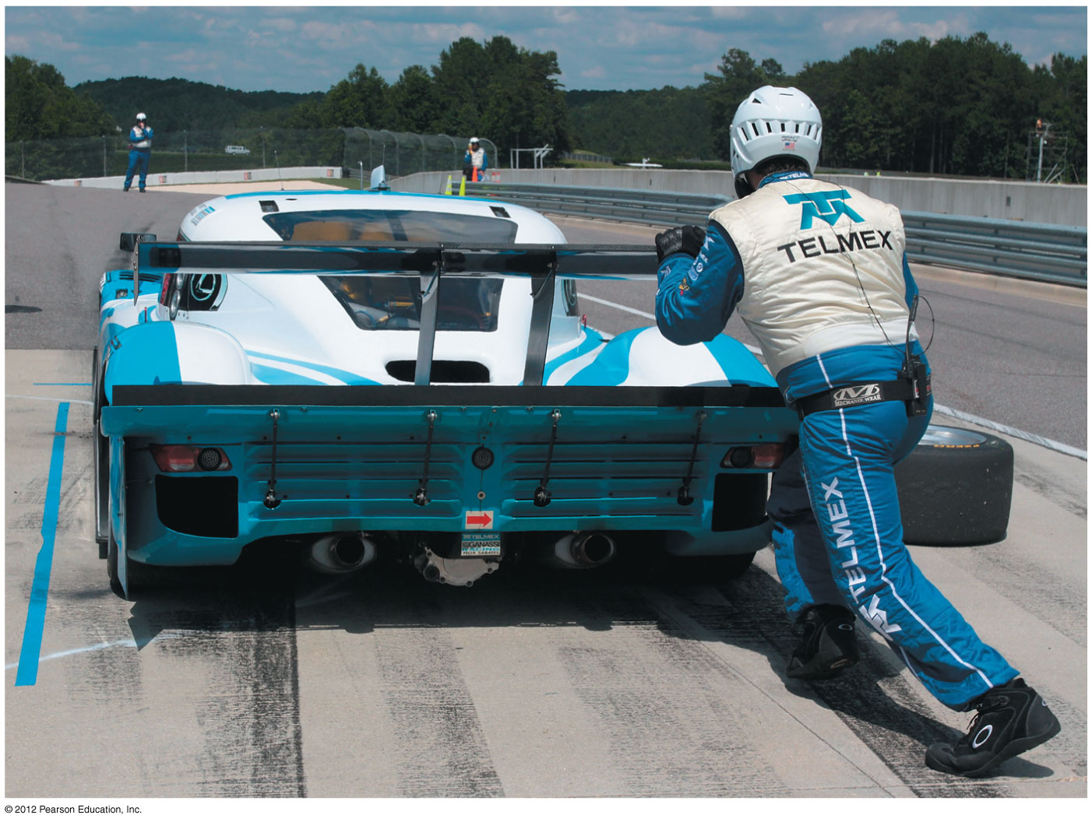
力 Force

Slide 2
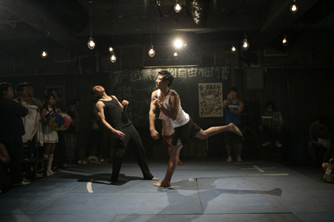
力是一個很熟悉的觀念

Slide 3
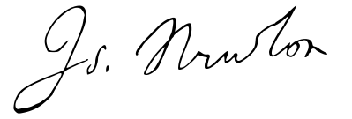
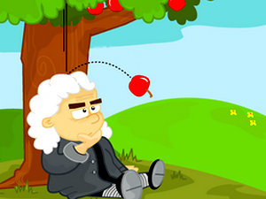
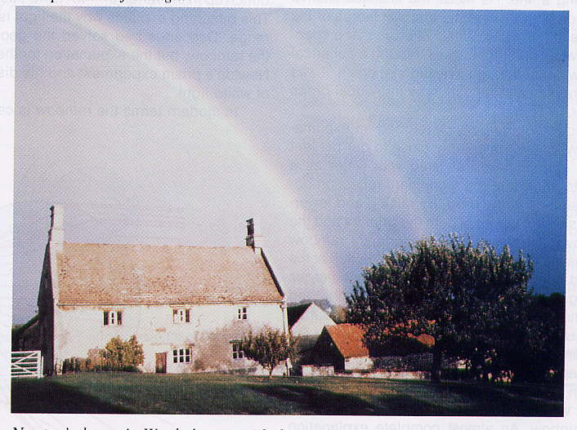
Isaac Newton
(1642-1727)

Slide 4
1665 倫敦瘟疫
The Great Plague killed an estimated 100,000 people—almost a quarter of London's population—in 18 months.
It was the last plague in Europe.

Slide 5
Woolsthorpe Manor

Slide 6
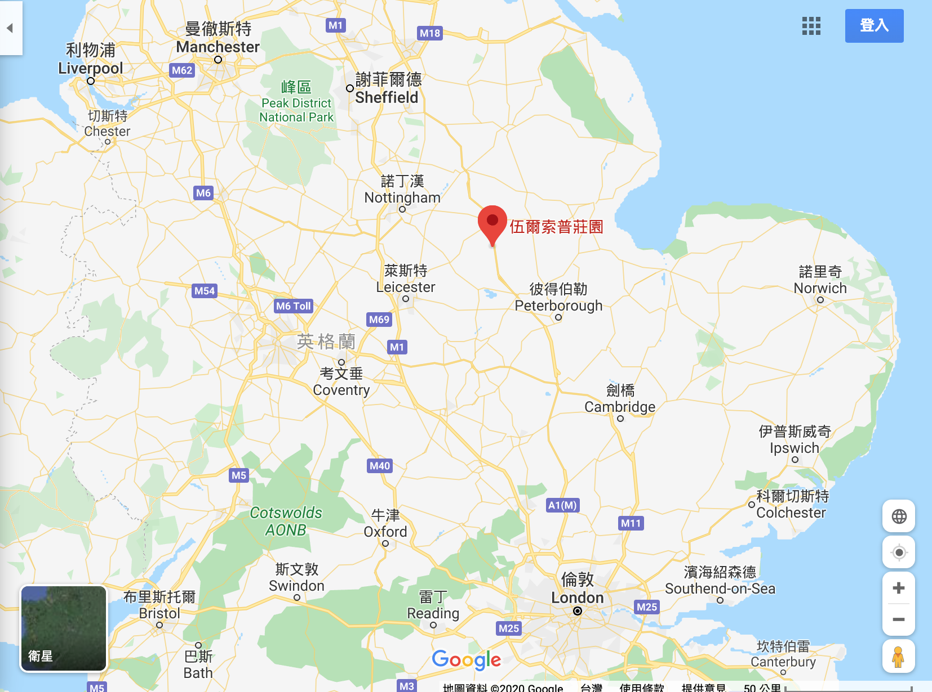

Slide 7
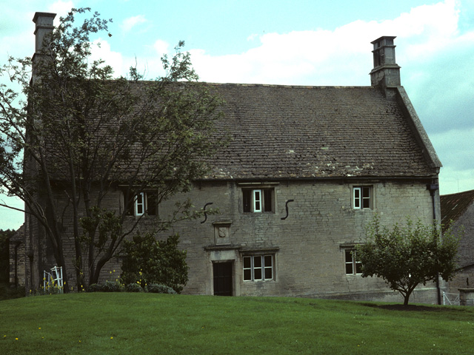
Newton returned home. He built bookshelves and made a small study for himself. He opened the nearly blank thousand-page commonplace book he had inherited from his stepfather and named it his Waste Book. He began filling it with reading notes. These mutated seamlessly into original research. He set himself problems; considered them obsessively; calculated answers, and asked new questions. He pushed past the frontier of knowledge (though he did not know this).

Slide 8
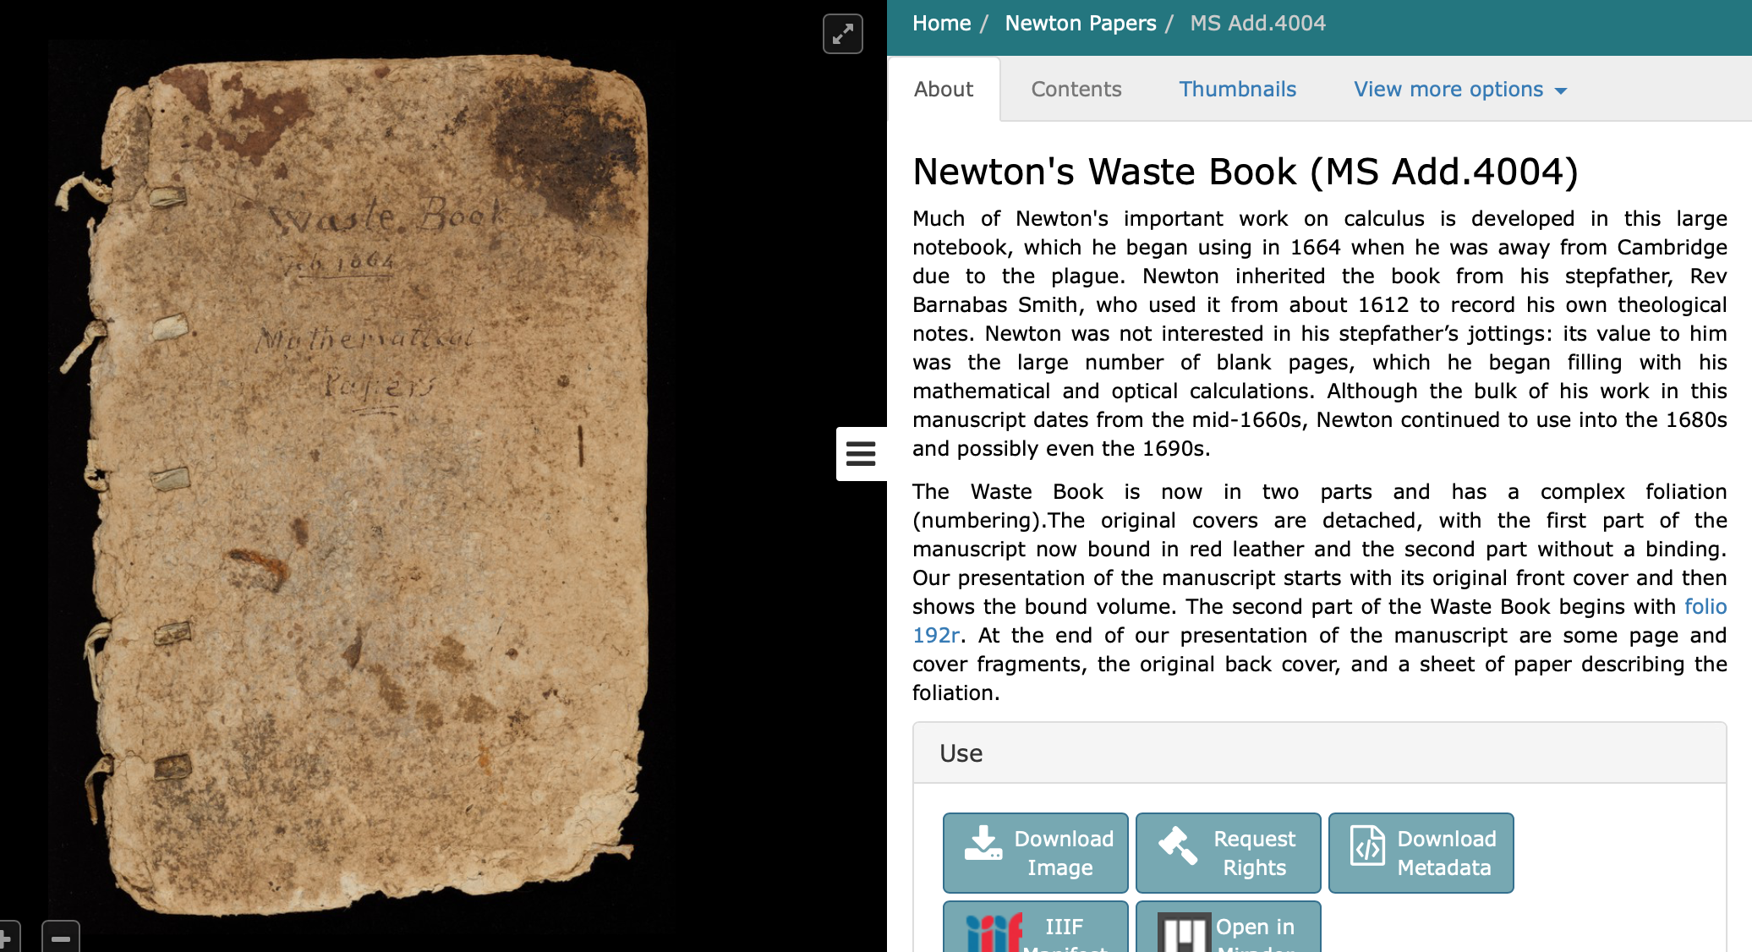
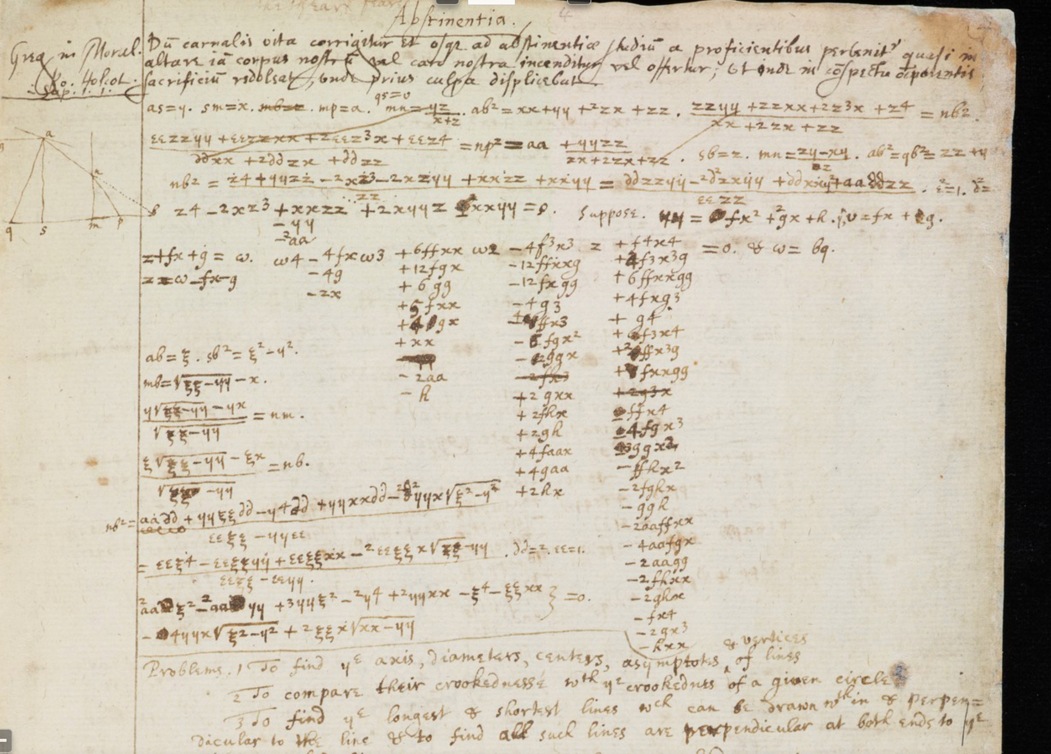

Slide 9
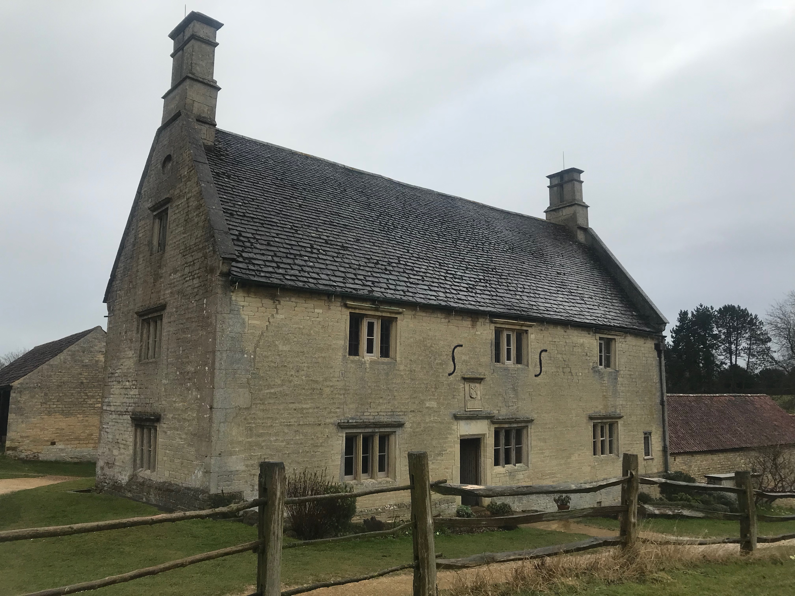
The plague year was his transfiguration. Solitary and almost incommunicado, he became the world’s paramount mathematician.
Newton Gleick
瘟疫這年是牛頓完成的年代，在孤獨、與外界毫無聯繫的情況下，他由一個普通的學生變成了世界頂尖的數學家。

Slide 10
Although he had been undistinguished as a Cambridge student, Newton's private studies at his home in Woolsthorpe over the subsequent two years saw the development of his theories on calculus, optics, and the law of gravitation.
Wiki
定義：
$$v=\lim_{∆t→0}{\frac{∆x}{∆t}}=\lim_{∆t→0}{\frac{x\left(t+∆t\right)−x\left(t\right)}{∆t}}≡\frac{dx}{dt}≡\dot{x}$$
稱為導數或流數。
圓周運動的加速度指向地心！

Slide 11
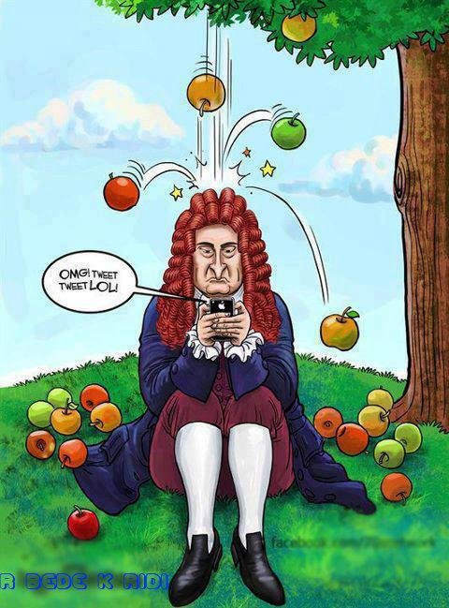
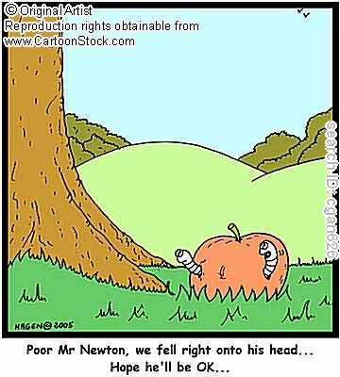
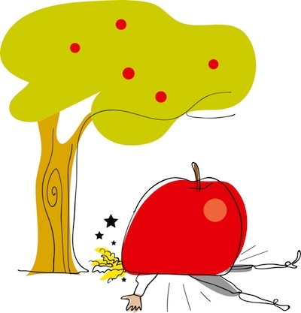

Slide 12
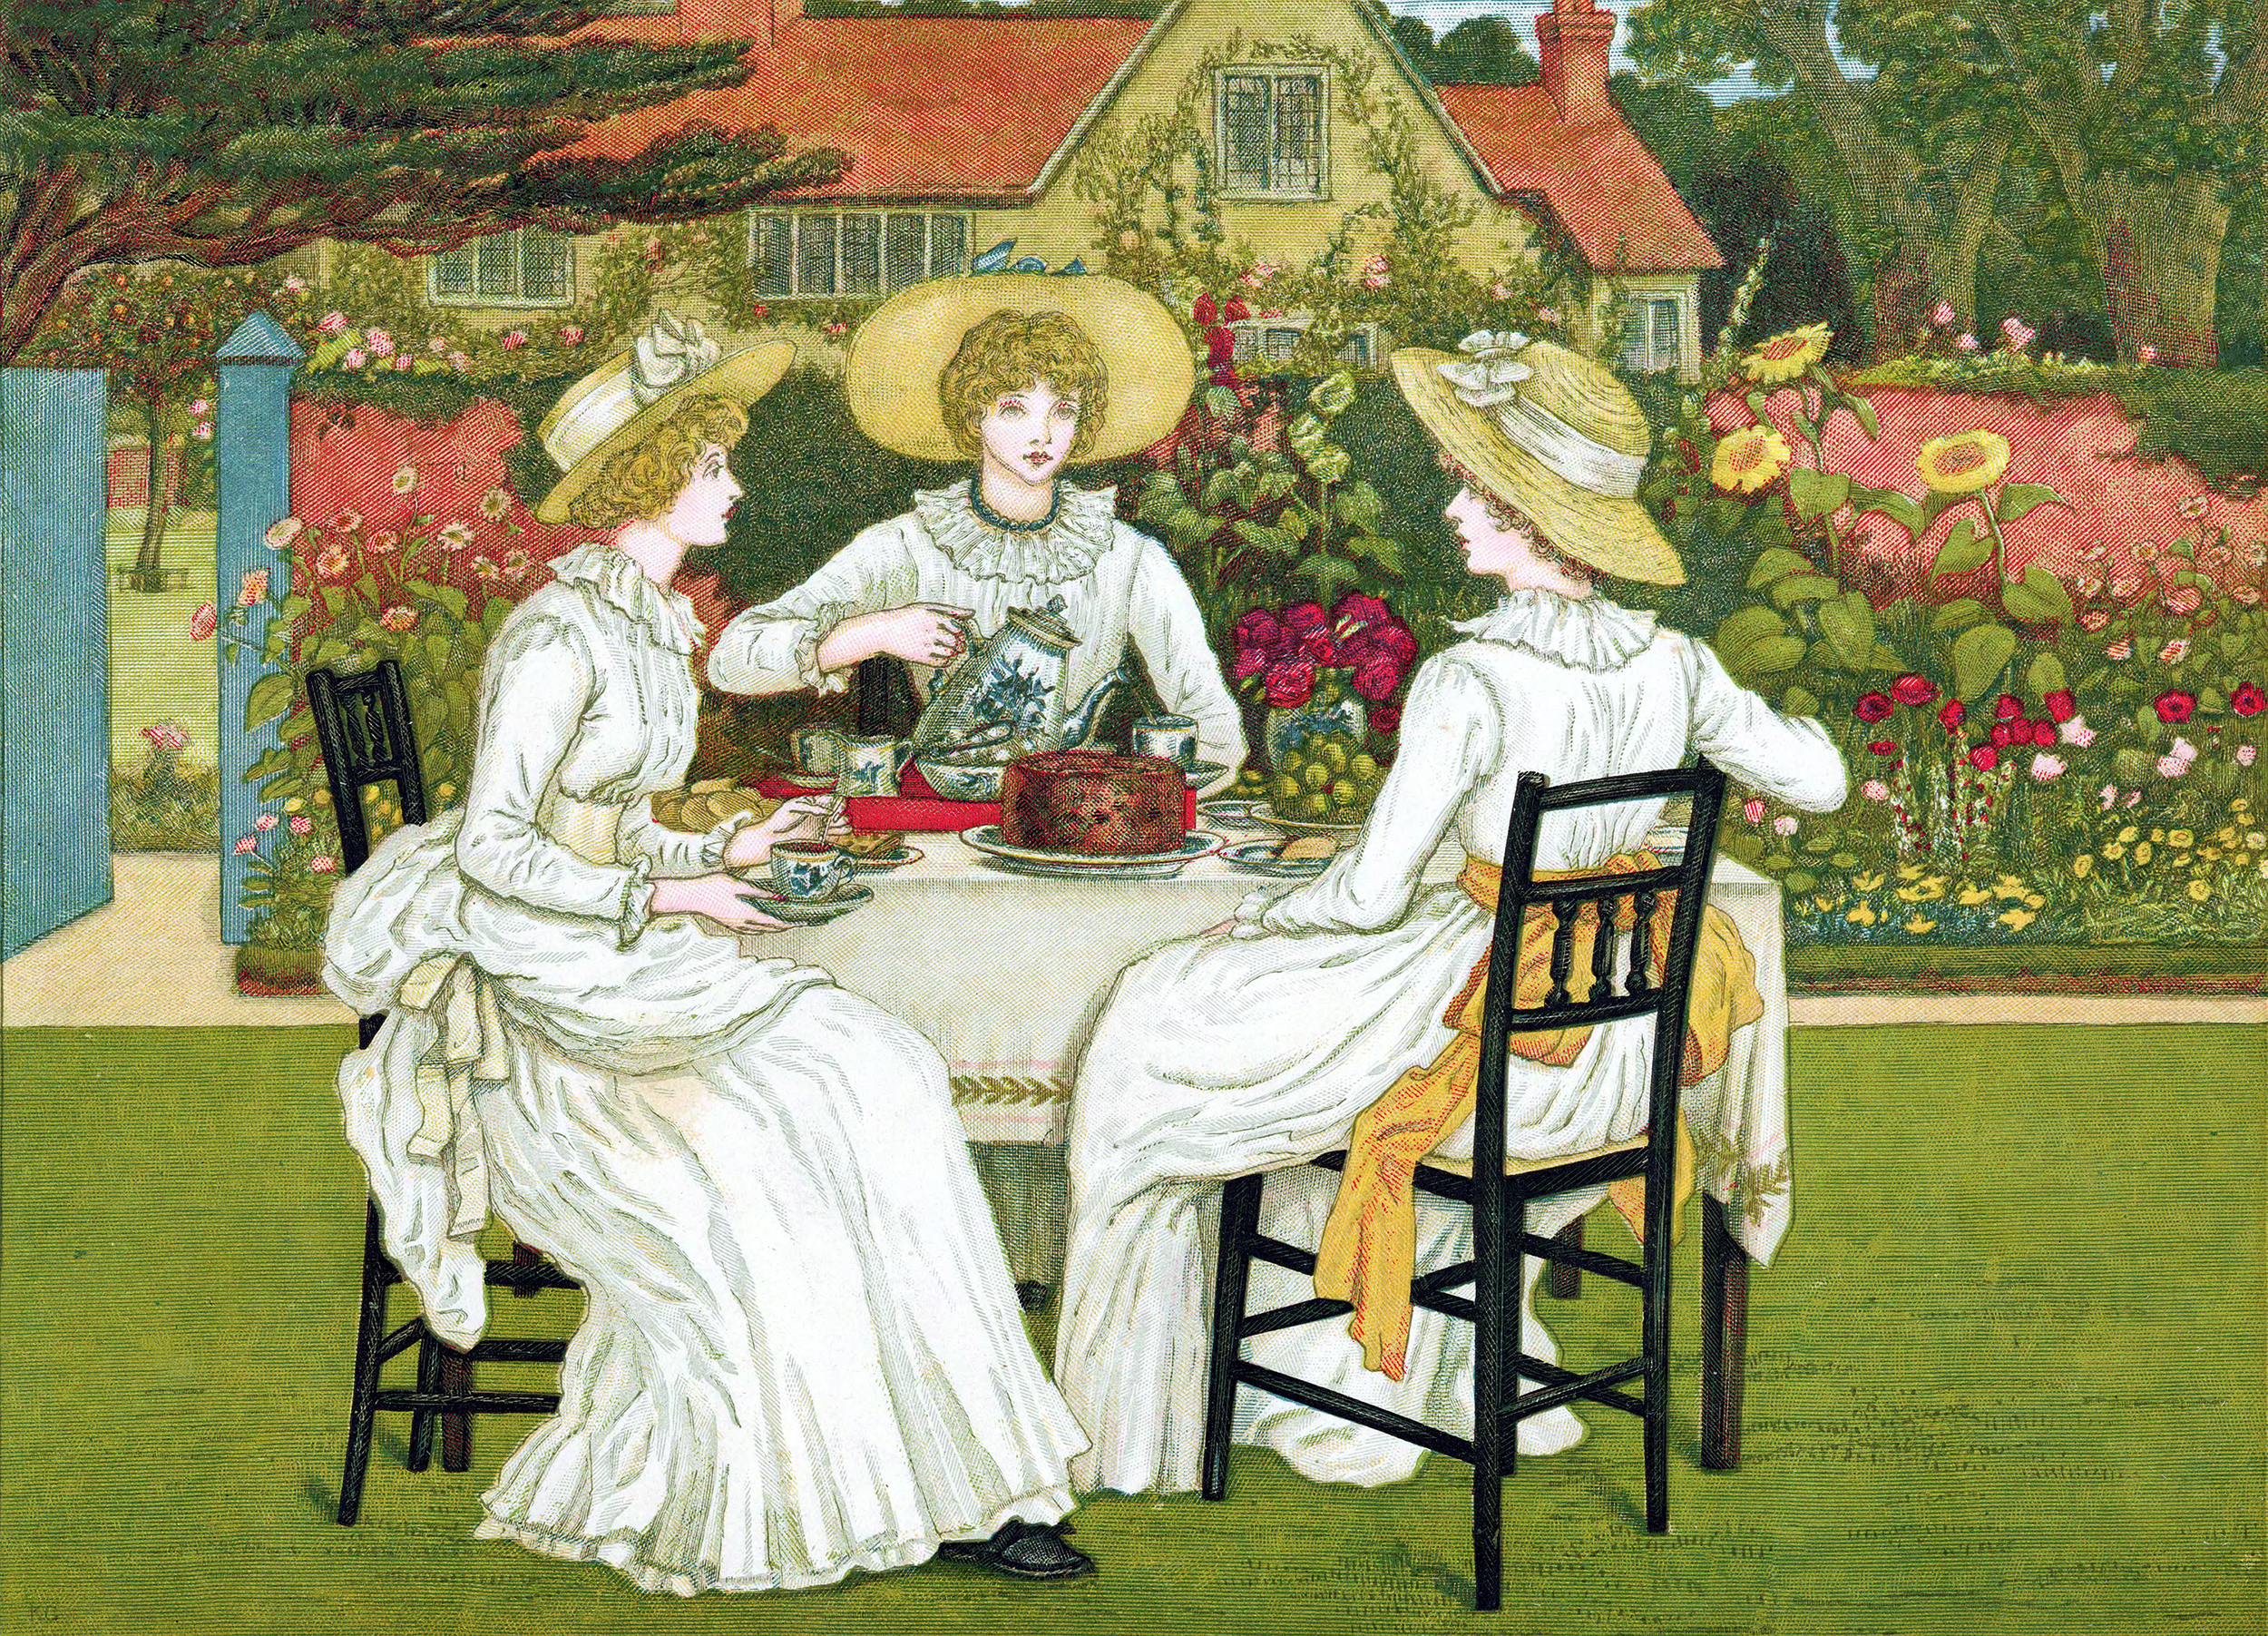
“After dinner, the weather being warm, we went into the garden and drank tea, under the shade of some apple trees…he told me, he was just in the same situation, as when formerly, the notion of gravitation came into his mind. It was occasioned by the fall of an apple, as he sat in contemplative mood. Why should that apple always descend perpendicularly to the ground, thought he to himself…”
….without the ground, it will reach the center of the earth eventually…..
Memoirs of Sir Isaac Newton’s Life, written by William Stukeley
我發現重力的那天，與今天有點類似，那是起因於一顆蘋果落地。
我心裡想：蘋果一定落地嗎？如果一直持續垂直下落，它最後應該掉到地心才對。

Slide 14
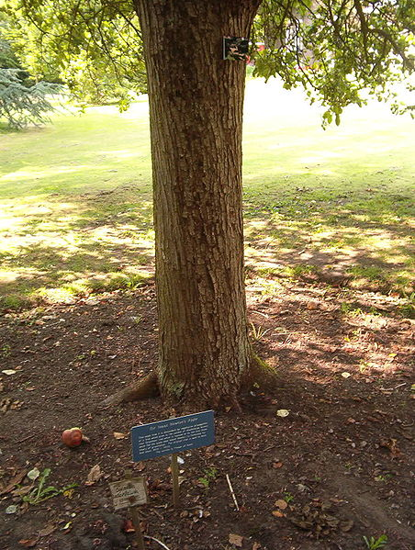
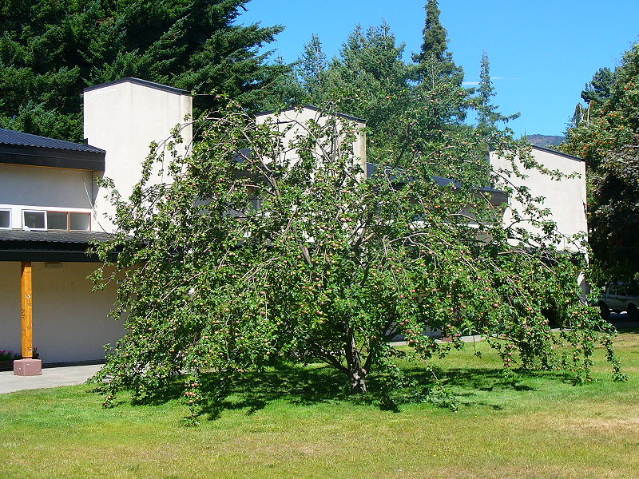
牛頓蘋果樹的後代 Cambridge University

Slide 15
月球的運動與蘋果的運動都是加速度運動！
兩者的加速度都同樣指向地心！
合理猜測：月球與蘋果同樣都在地球影響下運動！地球影響是運動的因！
同樣的因，必然造成同樣的果！
而月球與蘋果的運動軌跡相同之特質就是加速度！因此加速度是果！

Slide 16
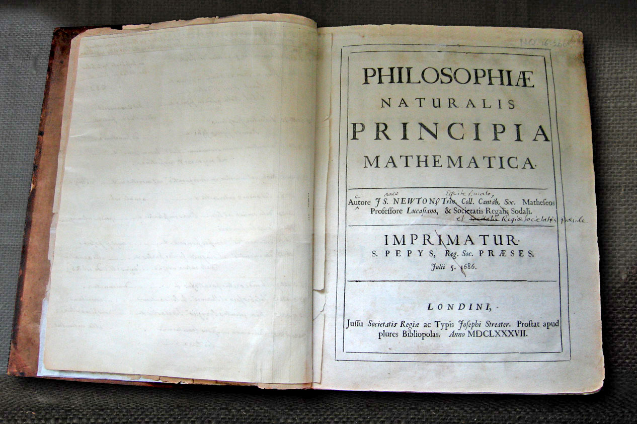
瘟疫這年是牛頓完成的年代，在孤獨、與外界毫無聯繫的情況下，他由一個普通的學生變成了世界頂尖的數學家。
但還要經過20年，1687年牛頓才把他的發現寫成Principia。
Newton's own copy of his Principia, with hand-written corrections for the second edition, in the Wren Library at Trinity College, Cambridge.

Slide 17
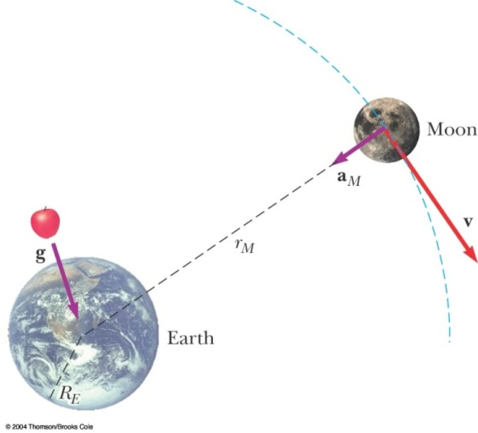
因
果
地球影響
蘋果加速度
$$F∝a$$
將一物體對另一物體的影響，稱為力 Force。
經驗顯示：質量越大越難推動！需要越大的力。
F
$$F=ma$$
F
加速度是指向地心，因此力與加速度都有方向性。
$$\vec{F}=m\vec{a}$$
牛頓運動定律

Slide 18
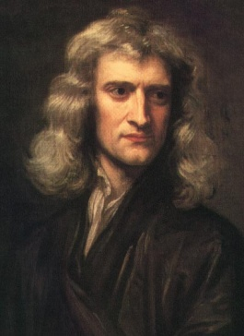
牛頓運動定律
$$\vec{F}=m\vec{a}$$
F
F
牛頓定律看來好像只是一個物理量力的定義。
但它具體指出：一物體的$ma$將對應改變運動狀態的外在原因$F$！
”沿”著加速度去找，你一定可以找到一個具體的、施與影響的另一物體。

Slide 19
先從與時間無關的常數力開始討論：
$$\vec{F}=m\vec{a}$$
每一個質點都滿足一個牛頓第二定律。
例 1:
因此解運動問題，首要分析每一個質點的受力！
繩的張力Tension $T$一定沿著繩的方向。
如果忽略繩的質量，因爲繩的 $ma = 0$，因此繩兩端張力必須相等。

Slide 20
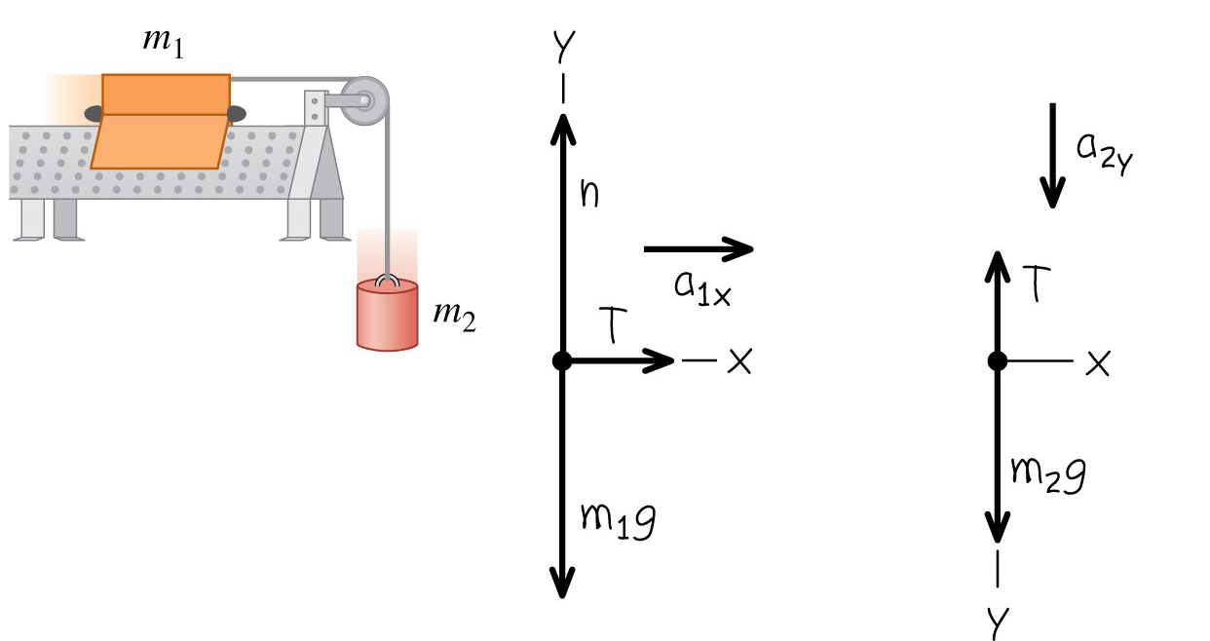
繩兩端的張力$T$相等。
這還有一個條件：兩個物體的加速度$a$相等。
每一個質點都滿足一個牛頓第二定律。
$$T=m_{1}a$$
$$a=\frac{m_{2}g}{m_{1}+m_{2}}$$
$$m_{2}g−T=m_{2}a$$
未知量$a,T$就可以解出。
$$T=\frac{m_{1}m_{2}g}{m_{1}+m_{2}}$$

Slide 21
$$a=\frac{m_{2}g}{m_{1}+m_{2}}$$
以上這個例子是等加速度運動，加速度不變：
找到加速度後，代入等加速度運動公式，物體運動的軌跡就可以全部得到。
任何時間$t$，物體運動的位置$x(t)$與速度$v\left(t\right)$都可以知道了。
例如，對方塊一：
$$x(t)=\frac{1}{2}\frac{m_{2}g}{m_{1}+m_{2}}t^{2}+v_{0}t+x_{0}$$
$$v\left(t\right)=\frac{dx}{dt}=\frac{m_{2}g}{m_{1}+m_{2}}t+v_{0}$$
$$a\left(t\right)=\frac{dv}{dt}=\frac{m_{2}g}{m_{1}+m_{2}}$$

Slide 22
$$\vec{F}=m\vec{a}$$
力與加速度都是向量！
以分量來表示，向量的牛頓運動定律其實是三個方程式：
每一個方向都有一個牛頓運動定律！
$$F_{x}=m\frac{d^{2}x}{dt^{2}}$$
F
$$F_{y}=m\frac{d^{2}y}{dt^{2}}$$
F
$$F_{z}=m\frac{d^{2}z}{dt^{2}}$$

Slide 23
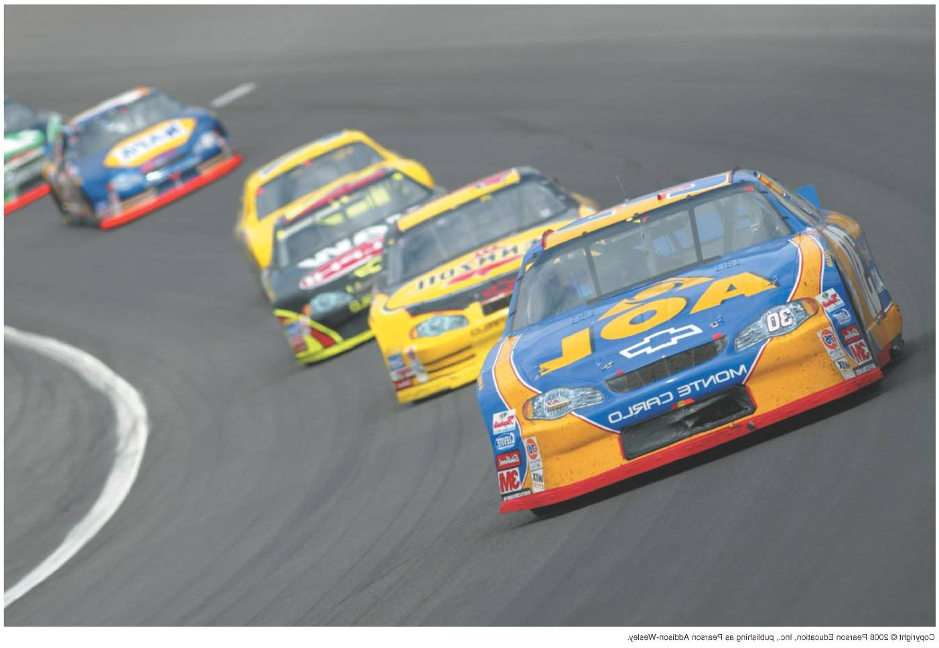
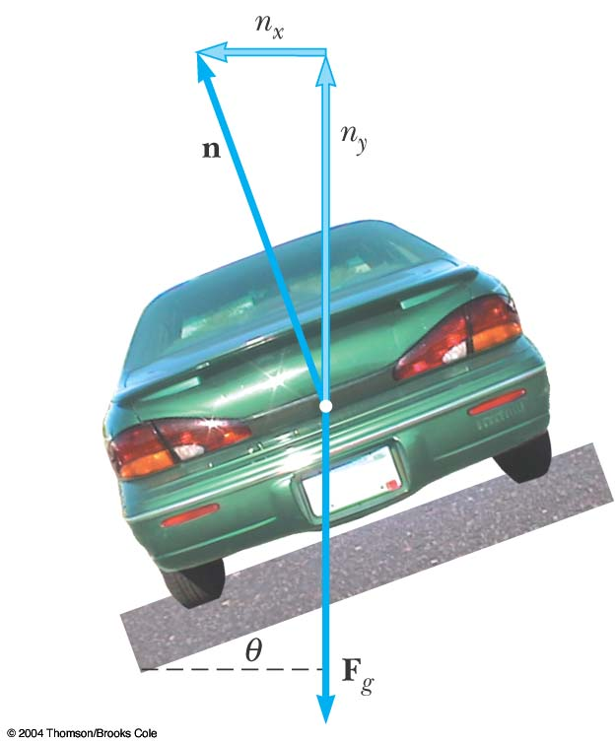
例 2:
F
a
車輛受重力及地面施力：
地面施力一定垂直於地面：正向力 (Normal Force) $\vec{n}$。
車輛的加速度是指向圓形軌道的圓心，因此是水平方向。
所以可以確定：合力是指向水平方向。

Slide 24
用分量來討論向量問題是最容易的！
$$a$$
每一個方向都有一個牛頓運動定律！
$$F_{x}=ma_{x}$$
$$n\sin{θ}=m\frac{v^{2}}{r}$$
$$n=\frac{mg}{\cos{θ}}$$
$$F_{y}=ma_{y}$$
$$n\cos{θ}−mg=0$$
$$v=\sqrt{rg\tan{θ}}$$

Slide 25
一般地面會有摩擦力，容許車子以比無摩擦時較快的速度過彎。
$$a$$
$$f_{s}$$
每一個方向都有一個牛頓運動定律！
$$F_{x}=ma_{x}→n\sin{θ}+f_{s}\cos{θ}=m\frac{v^{2}}{r}$$
$$F_{y}=ma_{y}→n\cos{θ}−mg−f_{s}\sin{θ}=0$$
代入已知的、駕駛行駛的速度 $v$，未知的$n,f_{s}$就可以解出來！
但當$f_{s}$大於最大靜摩擦力時，車子就開始打滑。

Slide 26
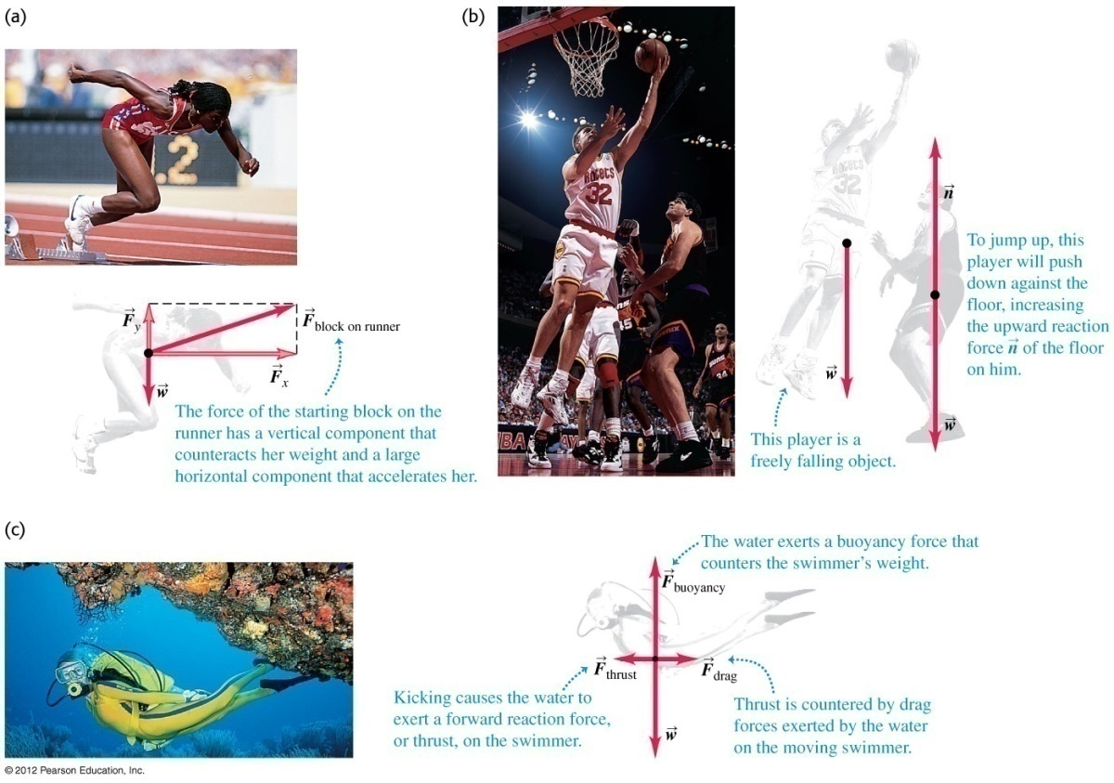
解題訣竅：
將未知的力與加速度以符號代表。
要求每一個有質量的物體，每一個方向都滿足一個牛頓第二定律！
無質量或質量可以忽略者，要求其所受合力必須為零。
聯立方程式，解出未知量。

Slide 27
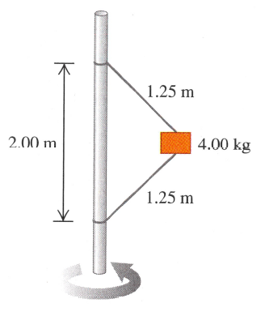
計算旋轉速度！

Slide 29
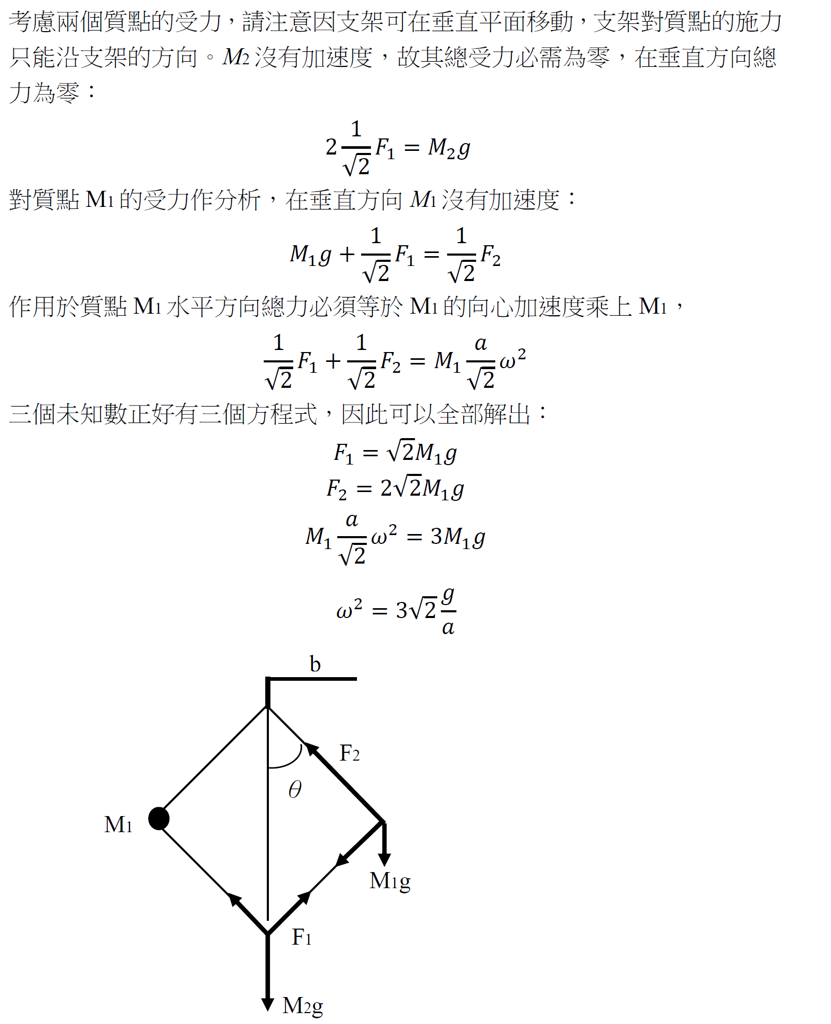
$$−$$
$$=0$$
$$−$$
$$=0$$
支架張力與重力的合力等於質量乘向心加速度！
合力提供了質量作等速圓周運動所需的向心力！

Slide 30
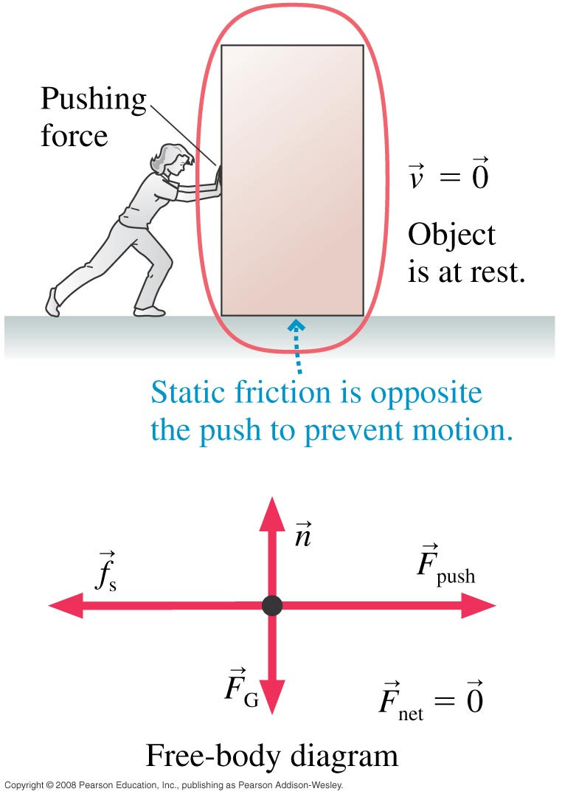
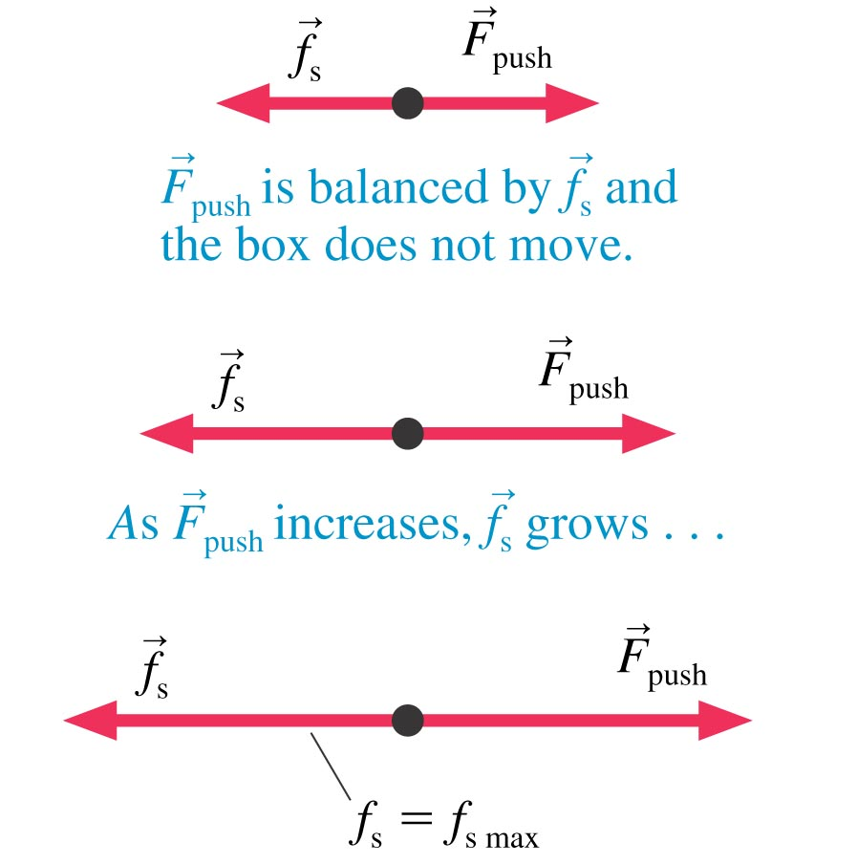
另一個日常生活中的力的描述：摩擦力 Friction Force
物體不動時的摩擦力稱靜摩擦力，力的大小隨情況而定。

Slide 31
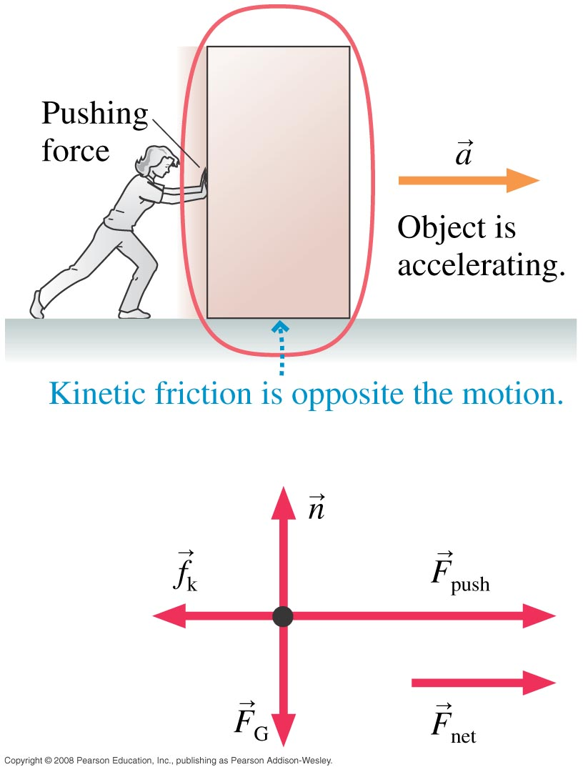
動摩擦
物體開始移動後的摩擦力稱動摩擦力。

Slide 32
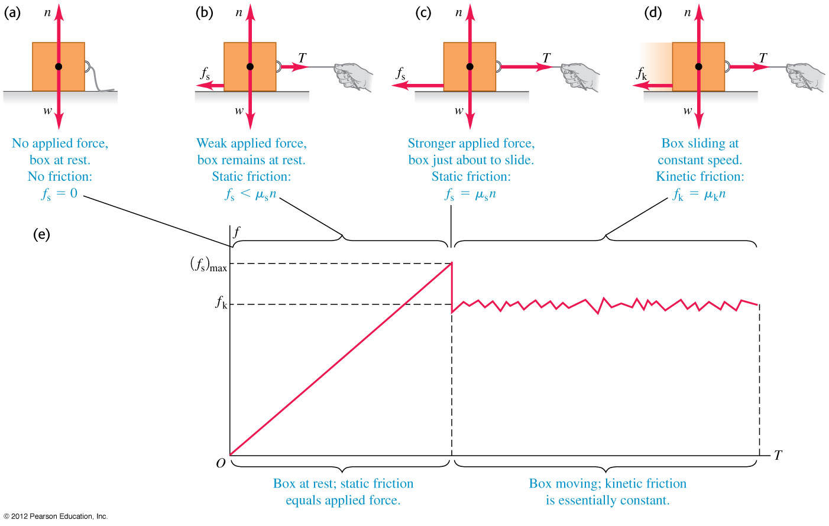
動摩擦力近似是一個常數！與運動快慢無關。
實驗發現，動摩擦力與垂直的正向力$n$成正比：
$$f_{k}=nμ_{k}$$
$μ_{k}$:動摩擦係數

Slide 33
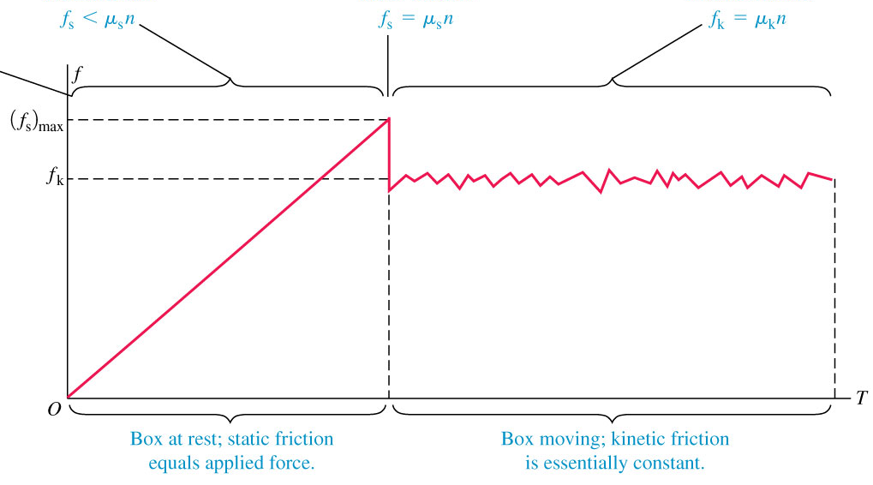
靜摩擦力大小由物體維持靜止這個條件來決定，
但最大值經測量發現一般都與垂直的正向力成正比。
$$f_{s}<nμ_{s}$$
$μ_{s}$:最大靜摩擦係數
同時，動摩擦力一般來說是一定值，與垂直的正向力成正比：
$$f_{k}=nμ_{k}$$
$μ_{k}$:動摩擦係數

Slide 34
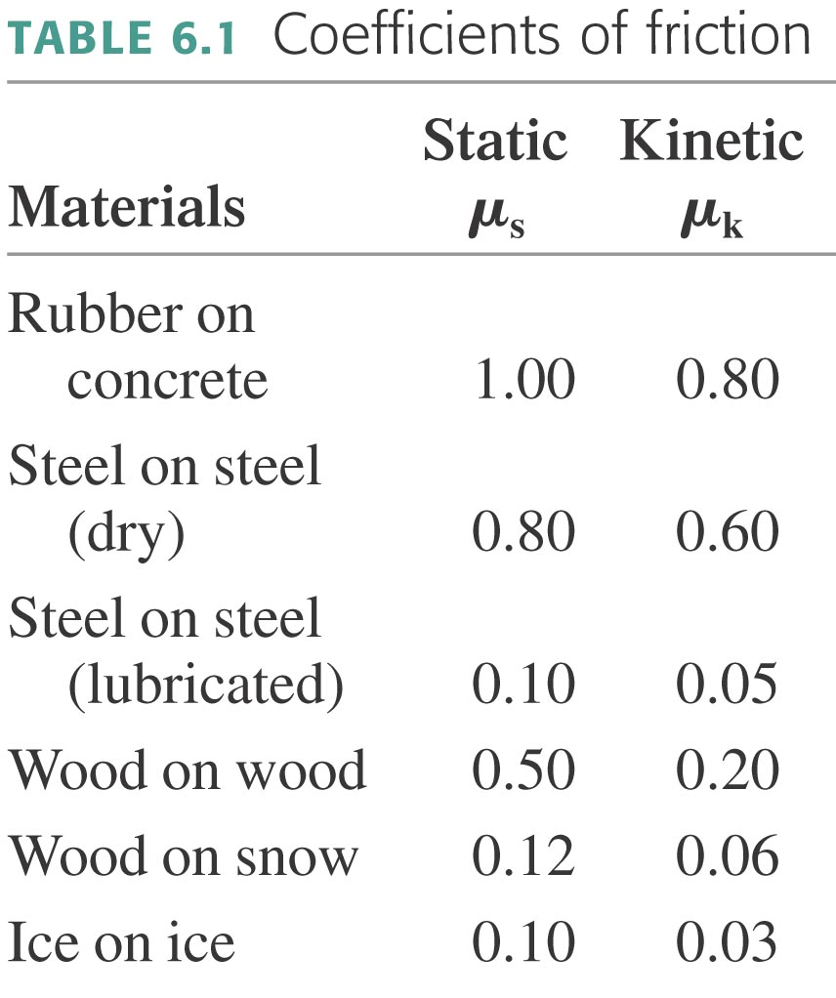

Slide 35
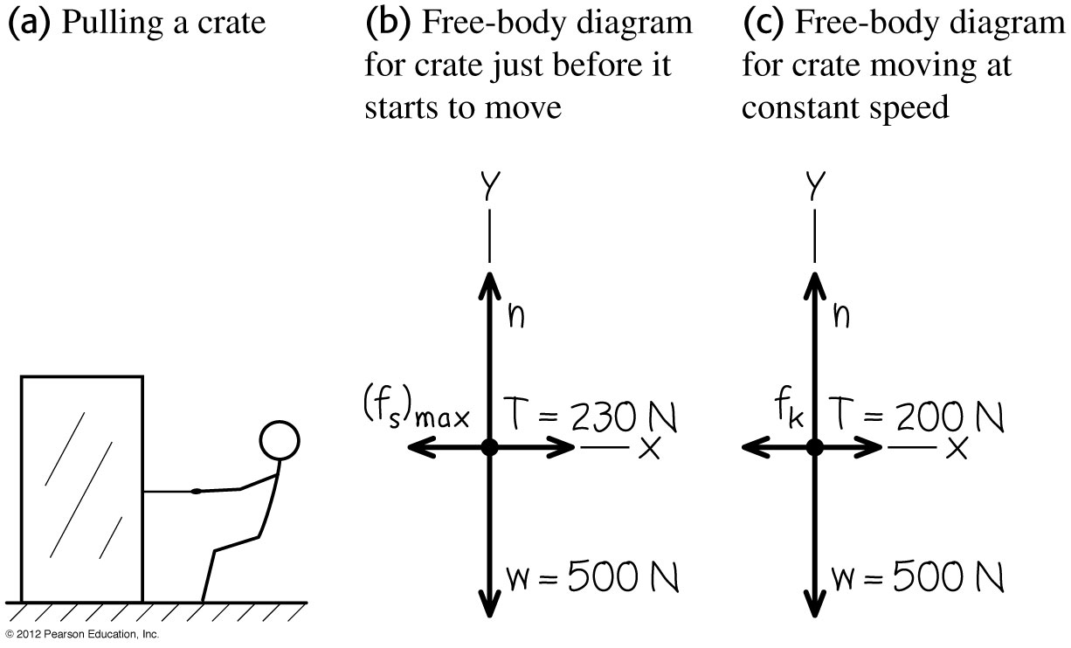

Slide 36
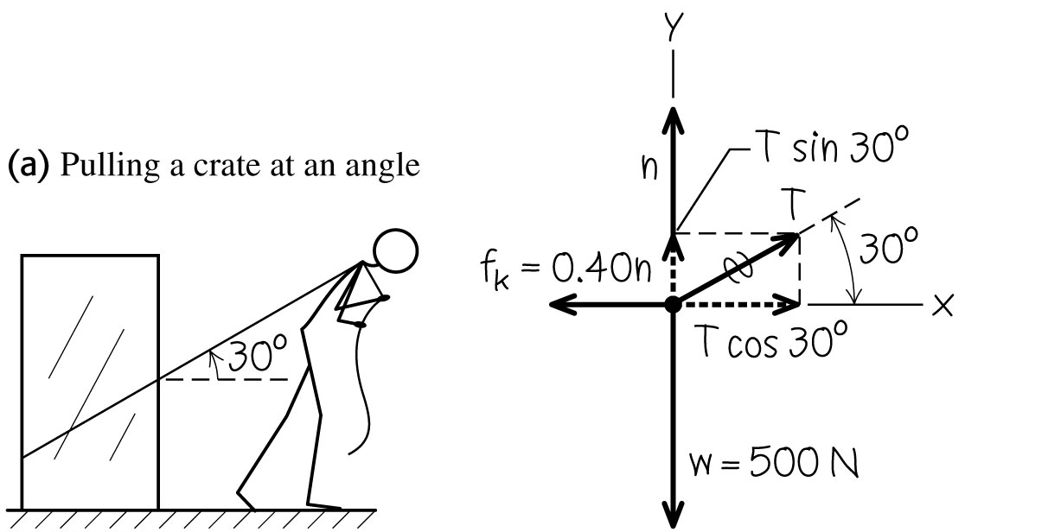
$$n+T\sin{30°−Mg}=0$$
$$T\cos{30°}{−n∙μ_{k}=Ma}$$

Slide 37
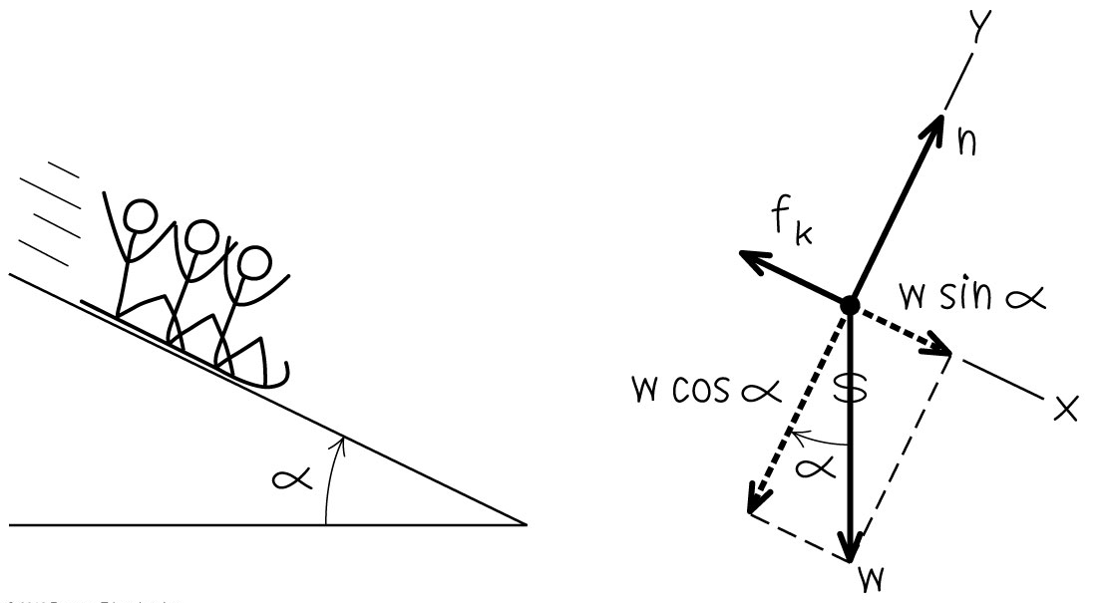
$$n−Mg\cos{α}{=0}$$
$Mg\sin{α}$ $−n∙μ_{k}=Ma$

Slide 38
開始下滑的角度？
$$n−Mg\cos{θ}{=0}$$
$Mg\sin{θ}$ $−f_{s}=0$
$$f_{s}≤n∙μ_{s}$$
$$f_{s}=n∙μ_{s}$$
開始下滑的角度 $θ_{c}$
$$Mg\sin{θ_{c}=Mg}\cos{θ_{c}∙μ_{s}}$$

Slide 39
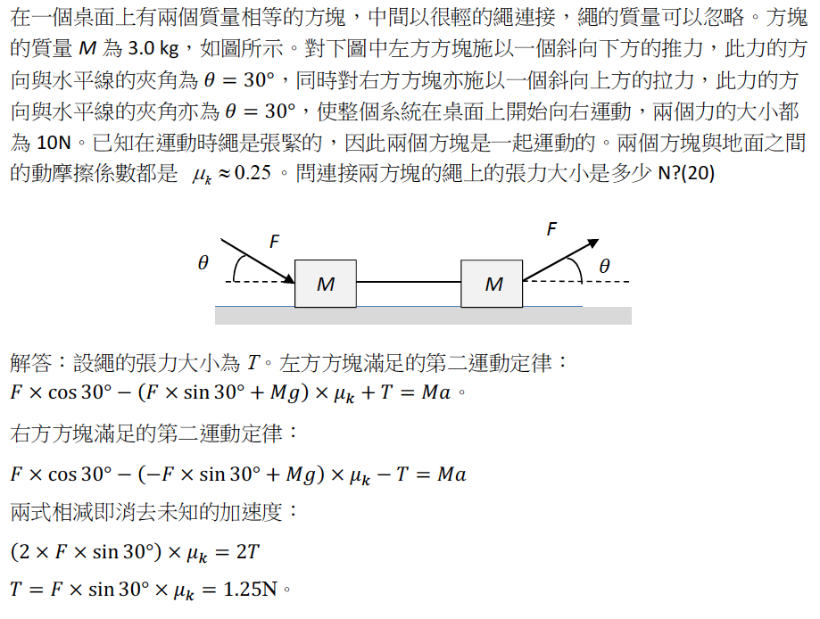

Slide 40
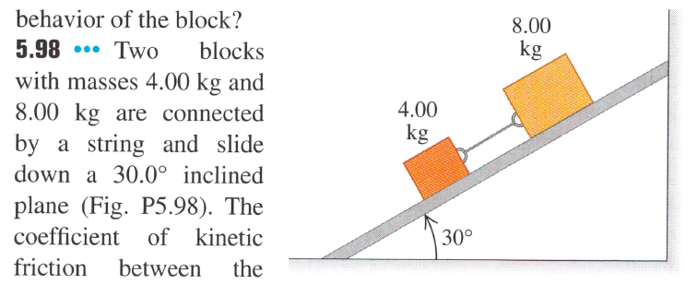

Slide 41
上方小方塊在下方方塊上滑行
$$m_{1}a_{1}=m_{2}g∙μ_{k}$$
$$m_{2}a_{2}=F−m_{2}g∙μ_{k}$$

Slide 42
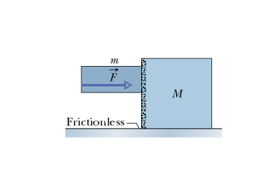
施力$\vec{F}$使方塊組向右移動，在何條件下，左方的方塊會維持不向下滑動？
$$a=\frac{F}{M+m}$$
$$N=Ma=\frac{FM}{M+m}$$
$$f_{s}$$
$$N$$
左方的方塊會維持不向下滑動
$$mg$$
$$f_{s}=mg$$
最大靜摩擦力：$Nμ_{s}$
不滑動條件
$$f_{s}<Nμ_{s}$$
$$mg<\frac{FM}{M+m}μ_{s}$$

Slide 43
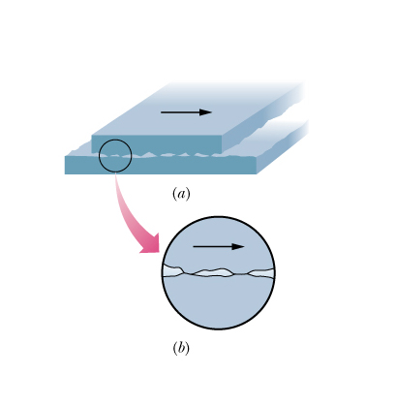
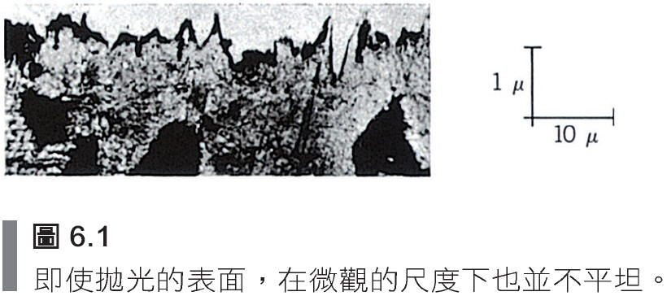

Slide 44
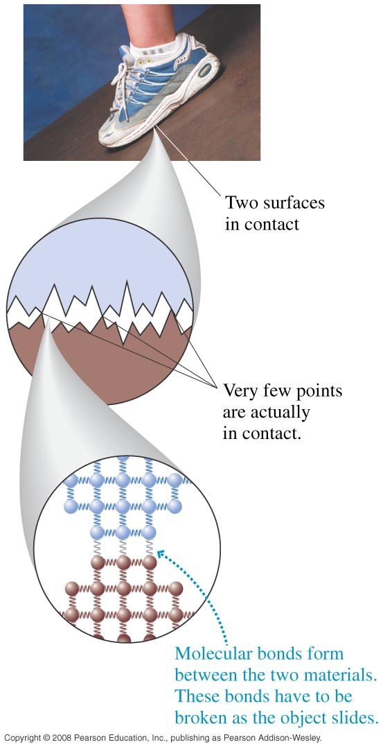
摩擦力的根源是原子力或分子力。
$$F(x)$$
$$x$$
正力為排斥力，力為負則為吸引力
實際接觸的介面處的原子分子彼此互相吸引。
相對運動時必須施力以克服此吸引力，這即摩擦力！

Slide 45
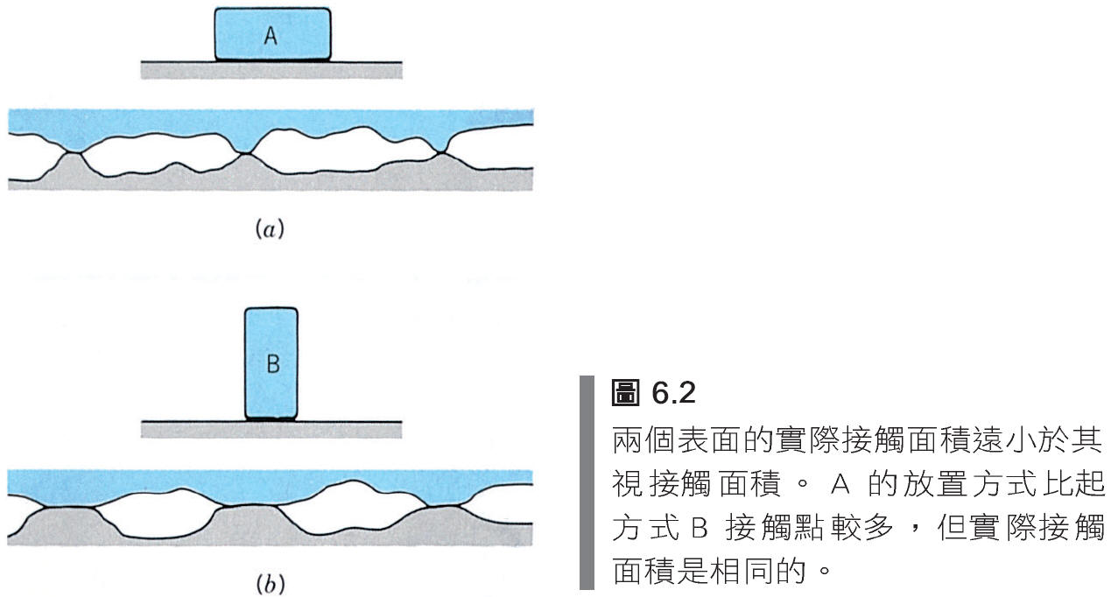
巨觀的接觸面積與實際的接觸面積不同！
動摩擦力大致由微觀實際的接觸面積決定，
較大的正向力會增加實際接觸面積。
故正向力越大動摩擦力也越大。
$$f_{k}=nμ_{k}$$

Slide 46
原子力 Lennard-Jones
$$F\left(x\right)=4\frac{ε}{σ}\left[12{\left(\frac{σ}{x}\right)}^{13}−6{\left(\frac{σ}{x}\right)}^{7}\right]$$
$$σ=0.263 nm$$
$$ε=1.51×{10}^{−22} J$$
與萬有引力定律不同，此式只是一個近似，但很好用！

Slide 47
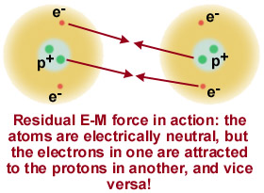
原子力是由電磁力產生

Slide 48
原子力來自原子內電荷分布不均，所形成的電偶極之間的力
永久電偶極
+
+
+
-
-
-
+
+
+
-
-
-
感應形成電偶極
摩擦力可以分解為原子力，原子力又可以分解為電磁力。

Slide 49
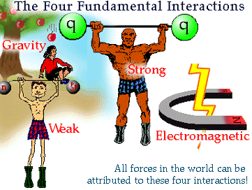
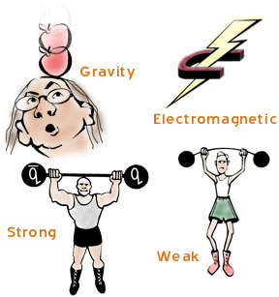
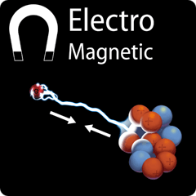
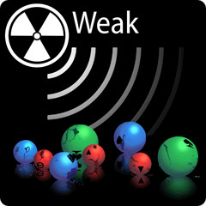
宇宙間的所有力都可以分解為四個基本力！
在現代物理中，力的概念被交互作用取代。
宇宙間有四個基本交互作用：電磁、重力、強、弱交互作用。

Slide 50
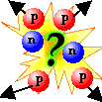
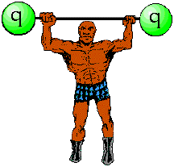
核力或強作用力
原子核是由束縛很緊的質子與中子所組成。
What holds them together?
將核子束縛於原子核內的力稱為核力或強作用。
將核子束縛於原子核的核力，必須克服距離很近的質子彼此的電磁排斥力，
是四個力中最強的，所以也稱強作用。

Slide 51
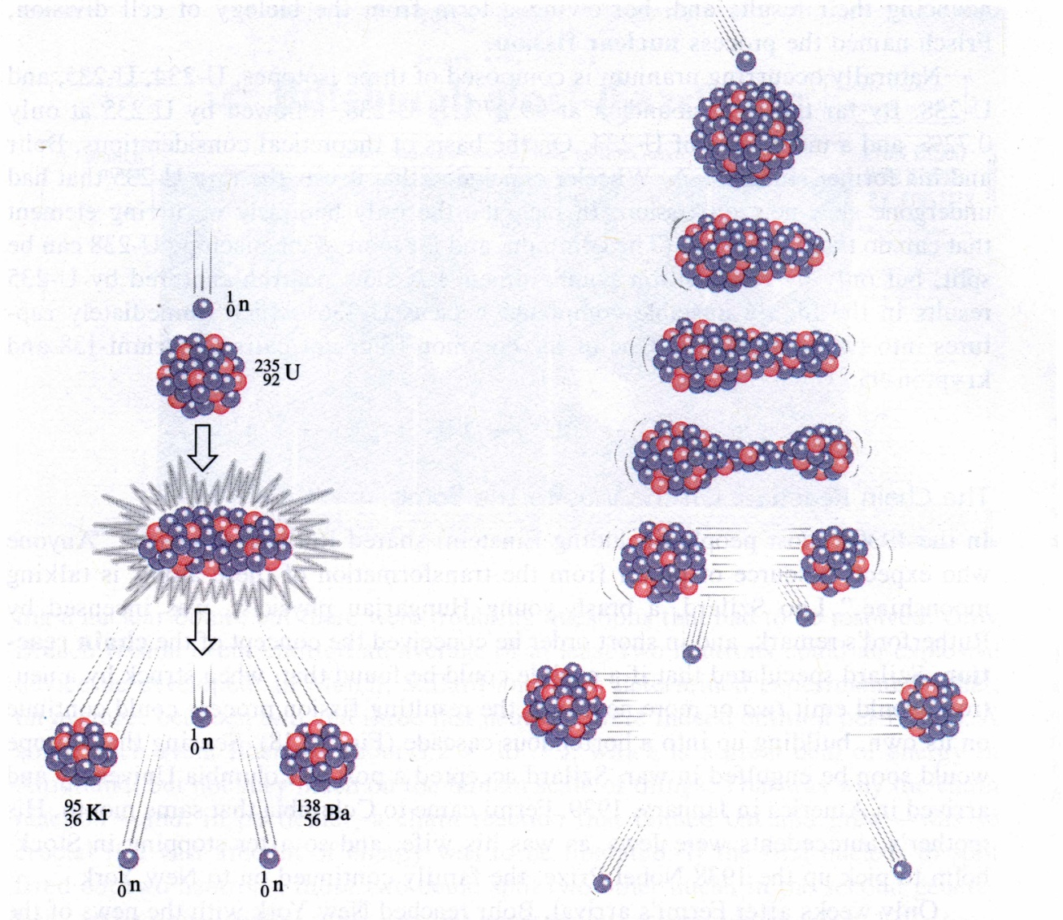
當某些較大原子核分裂為多個較小原子核後，總質量可以減少，稱核分裂。
總質量減少，消失的質量以能量形式釋出，$E=mc^{2}$，此能量的來源就是核力！

Slide 52
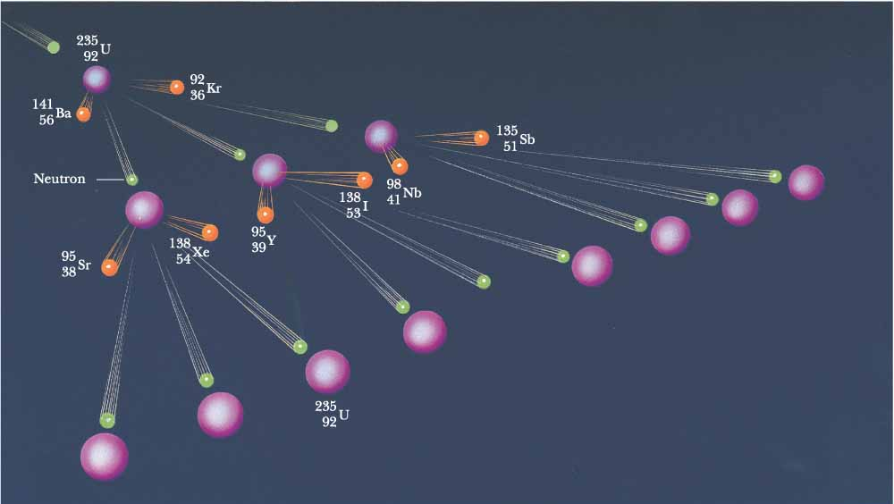
這核分裂過程可以在有序可控制情況下進行，Chain reaction
鈾的核分裂需要一個額外的中子來引發，因此原來是相對穩定。
但一旦開始，鈾的核分裂會製造額外的中子，因此形成連鎖反應。
因此可以以中子的數量來控制核分裂的速度。

Slide 53
Enrico Fermi
1901 –1954

Slide 54
Atomic bomb
J. Robert Oppenheimer
1904 –1967
New York City

Slide 55
Sun and fusion 核融合
$4p^{+}→{}_{2}^{4}{He}$………..
核融合是四個氫原子核融合成氦原子核，
釋放出巨大能量，源頭也是核力。
但其中兩個質子必須轉換成中子。
因此過程很複雜！

Slide 56
一個質子轉換成中子。這是弱交互作用！
氫原子核融合為氘$({}_{1}^{2}H=1p^{+}1n)$，其中一個質子反過來轉換為中子！
$$n^{0}→p^{+}+e^{−}+{\overline{ν}}_{e}$$
$$p^{+}→n^{0}+e^{+}+ν_{e}$$
Deuterium 氘：氫的同位素

Slide 57
氫原子核融合

Slide 58
$$4p^{+}→{}_{2}^{4}{He}+2e^{+}+2ν_{e}+\text{Energy}$$
With the current rate of burning, the sun will last for another five billion years.

Slide 59
Radioactive decay 放射性原子核衰變
原子核含大量核子，常會不穩定，會衰變為較穩定的原子核。
但許多衰變十分緩慢，自然界就存在不穩定原子核，
放射性原子核，處於不穩定狀態，會自發衰變到較穩定的原子核。

Slide 60
原子核的放射之發現者：
Henri Becquerel 1852 – 1908 觀察自然的鈾鹽！

Slide 62
Uranium, ₉₂U
Uranium is weakly radioactive because all isotopes of uranium are unstable. Uranium decays slowly by emitting an $α$ particle.
UO₂
Uranium-238 (99.2739–99.2752%), Uranium-235 (0.7198–0.7202%)
The half-life of Uranium-238 is about 4.47 billion years and that of Uranium-235 is 704 million years.

Slide 63
含鈾的玻璃在紫外線照射下發出螢光！

Slide 64
Becquerel 希望證實鈾塊在日光照射下發出的螢光是有穿透性的。
特別將底片與鈾塊間蓋上黑紙。
沒想到在沒有日光照射鈾塊時，也會感光。
放射性鈾鹽自發放射的$α$射線，使底片感光。

Slide 68
$${}_{92}^{238}U→{}_{90}^{234}{Th}+{}_{2}^{4}{He}$$
$α$衰變放出一個氦原子核，總質子數、中子數都沒變，
粒子身份都沒有改變，應該說是核分裂。

Slide 69
$α$衰變中，核子的身份都沒有改變，
原子核質量變化，就是束縛能變化，束縛能增加，能量就被釋放出來：
動量守恆，因此較輕的氦原子核就會以高速放射出來！

Slide 70
原子核的α衰變，可以將衰變原子核，看成$α$粒子與產物原子核的束縛態。
吸引的核力很強，對應很深的位能，但只有短距$r<R$。
長距$r>R$，位能則由排斥的庫倫位能取代。

Slide 71
$α$粒子可以透過量子穿隧效應，自發地穿透放射離開。
因為是量子效應，因此發生的可能是由機率控制！

Slide 80
弱交互作用 Weak Interaction：衰變的交互作用。
在自然界，單獨的中子是不穩定的。
β 衰變
$$n^{0}→p^{+}+e^{−}+{\overline{ν}}_{e}$$

Slide 81
$β$衰變
$$n^{0}→p^{+}+e^{−}+{\overline{ν}}_{e}$$
與$α$衰變不同，在$β$衰變中，核子的身份改變了，
同時會放出微中子$ν$！
原子核內的中子可以進行$β$衰變。

Slide 82
原子核中的質子數目決定原子的化學性質。
$$n^{0}→p^{+}+e^{−}+{\overline{ν}}_{e}$$
原子核中若發生β 衰變，原子核的核種會改變！
不穩定的放射性原子核，可以透過β 衰變 ，衰變為不同的原子核，
例如：碳同位素原子核衰變為氮原子核！
$${}_{6}^{14}{\text{C}}→{}_{7}^{14}{\text{N}}+e^{−}+{\overline{ν}}_{e}$$
衰變前後原子核的質量會有差異，而有能量釋放。
大部分不穩定放射性原子核的放射性，就來自 β 衰變 ！
β 衰變會不會發生，就要看產物原子核是不是被容許！

Slide 83
$γ$ 衰變只是如氫原子在原子核的能態間躍遷，放出電磁波。

Slide 85
這些衰變可以在圖上顯示。

Slide 86
Decay chain

Slide 89
弱交互作用 Weak Interaction：衰變的交互作用。
在自然界，單獨的中子是不穩定的。
β 衰變
$$n^{0}→p^{+}+e^{−}+{\overline{ν}}_{e}$$

Slide 90
$β$衰變所放出的電子的能量極大，因此稱為$β$射線，其能量分佈：
電子的速度最大可以到達接近光速的$0.86$。

Slide 91
Beta Ray Bill 馬面雷神

Slide 92
β Beta 衰變代表中子並不穩定！
$$n^{0}→p^{+}+e^{−}+{\overline{ν}}_{e}$$
注意中子是基本粒子，可不是由質子與電子組成的！
質子與電子能組成的粒子是氫原子！中子要小非常多。
衰變不是組成中子的電子脫離了質子。
衰變是中子消失了，產生了質子、電子與微中子。

Slide 93
什麼！基本粒子也會衰變、消失？
對！幾乎所有基本粒子都會衰變！
如果基本粒子也會消失，人世間還有什麼會是永恆的？

Slide 94
但話說回來，基本粒子可以衰變、可以產生也不奇怪。
$$p^{+}+\text{Ne}→p^{+}+\text{Ne}+π^{+}$$
相對論容許新粒子在撞擊中由能量產生：$E→M.$
$$E=mc^{2}$$

Slide 95
高速的宇宙射線在大氣層高空撞擊出許多新的基本粒子！
因為能量可以轉換為質量，產生新的粒子！
$$E=mc^{2}$$

Slide 96
這些新的基本粒子都會衰變！
$$π^{+}→μ^{+}+ν_{μ}$$
$$μ^{+}→e^{+}+ν_{e}+{\overline{ν}}_{μ}$$
同理，粒子也可以衰變，將質量轉化為衰變產物的能量：$M→E$.
較重的粒子在自然界通常不存在。他們一產生不久就會衰變。
許多衰變都如貝他衰變是由弱交互作用造成。特徵是都產生微中子。

Slide 97
質量介於輕子與重子之間，稱為介子 Meson

Slide 98
邈子是會衰變的。因此自然界不存在。

Slide 99
獨立的中子半衰期是10分鐘，但如果是在穩定的原子核裡，中子就可以很長壽。

Slide 100
真正長壽的是質子。

Slide 101
造成衰變的弱交互作用是幾乎所有基本粒子都有的作用。人都會衰老。
大部分粒子都衰變，五種基本粒子因為輕或其他因素，不會衰變，組成了自然。
Neutron
Proton
Electron
Photon
Neutrino

Slide 102
基本粒子

Slide 103
原子核的衰變是一個微觀的量子現象。
我們無法預測單一一顆原子核何時及是否衰變，只能預測它衰變的機率。
注意即使完全相同的原子核，它的命運：何時及是否衰變，都不相同。
$$Γ$$
每單位時間衰變發生的機率通常是固定的。
對每一個相同的原子核都相等。
$$1−Γ$$

Slide 104
農場的每一株菜都不同，代表一樣品種的菜還是有先天與後天的差異。
但每一個放射性原子核都是一模一樣的，無從分辨，
根據科學的確定原則，照理講應該有一樣的性質與測量結果。
但事實是：完全相同的原子核，它的命運，何時及是否衰變，都不相同。

Slide 107
機率對單一的原子核無法預測，
如果是觀測一大群原子核：等於重複實驗很多次。
機率使我們可以預測原子核的數量$N$。
$$N$$
$$t$$
$$\frac{dN}{dt}\left(t\right)=−ΓN\left(t\right)$$
假設 $Γ$ 是一個原子核每秒衰變的機率。
$ΓN$ 即是一群$N$個原子核，每秒衰變發生的次數。
每衰變一次，數目就減1。 $−ΓN$ 等於數目變化率$\frac{dN}{dt}$。
這是一個微分方程式！等式在任何時間$t$都成立，因此是一個函數方程式。
$N$的一次微分這個函數，與$N\left(t\right)$函數成正比。

Slide 108
$$\frac{dN}{dt}=−ΓN$$
函數的微分與自己成正比！
有沒有這樣的函數？不可能是多項式。也不是三角函數。
$$\frac{d}{dx}e^{x}=e^{x}$$
指數函數的微分依舊是指數函數。

Slide 109
指數函數的微分
$$f\left(x\right)=a^{x}$$
$$\frac{d}{dx}a^{x}=\lim_{∆x→0}{\frac{a^{x+∆x}−a^{x}}{∆x}}=\lim_{∆x→0}{\frac{a^{x}\left(a^{∆x}−1\right)}{∆x}}=a^{x}\lim_{∆x→0}{\frac{\left(a^{∆x}−1\right)}{∆x}}$$
中括號內的式子與 x 無關，可以視為一個常數，由a決定。
$$\frac{d}{dx}a^{x}=\left[\lim_{∆x→0}{\frac{\left(a^{∆x}−1\right)}{∆x}}\right]∙a^{x}=c∙a$$
對於不同$的 a，c$ 也會不一樣，可以看成由$a$的值決定的函數$c\left(a\right)$。
我們先從兩個極端來看這函數：$a=1$ 時 $c=0$，而$a→∞$時，$c$應該也$→∞$。
那麼在$a=1$與$a=∞$之間，應該有一個a，它所對應的$c=1$。
將此數稱為 $e$，那麼
$c\left(e\right)=1$
$$\frac{d}{dx}e^{x}=c\left(e\right)∙e^{x}=e^{x}$$
於是我就找到一個函數的微分就是它自己！

Slide 110
$$\frac{d}{dx}e^{x}=e^{x}$$
如果
那麼
$$\frac{d}{dx}e^{bx}=be^{bx}$$
$$\frac{d}{dx}e^{bx}=\frac{d}{d(bx)}e^{bx}∙\frac{d\left(bx\right)}{dx}=be^{bx}$$
於是我就找到一個函數的微分與自己成正比！
若有了常數e的值，任意$a$的指數函數微分就可以計算出來。
$$a^{x}={\left(e^{\ln{a}}\right)}^{x}=e^{\ln{a}∙x}$$
$$\frac{d}{dx}a^{x}=\frac{d}{dx}e^{\ln{a}∙x}=\ln{a}∙e^{\ln{a}∙x}=\ln{a}∙a^{x}$$

Slide 111
Euler's number
常數 e 是一個無理數，在數學上就像 π 一樣重要，其值大概是2.71828左右。
2.71828182845904523536028747135266249775724709369995
$$\frac{d}{dx}e^{x}=e^{x}$$
Leonhard Euler
(1707-1783)

Slide 112
$$N$$
$$\frac{d}{dx}e^{bx}=be^{bx}$$
$$t$$
$$\frac{dN}{dt}=−ΓN$$
取常數$b$為$−Γ$，即得到解！
$$N=e^{−Γt}$$
但我可以在這個解的前面乘上任一個常數$C$，解仍成立
$$N=Ce^{−Γt}$$
$$\frac{dN}{dt}=\frac{dCe^{−Γt}}{dt}=C\frac{de^{−Γt}}{dt}=−CΓe^{−Γt}=−ΓN$$
注意常數$C$可以是任意數，我們似乎得到了無限多組解。

Slide 113
$$N$$
$$t$$
$$\frac{dN}{dt}=−ΓN$$
微分方程式只規定變化率與數量正比，
此規定的漏洞是無法禁止等比例增減，也就是將數量乘常數$C$！
$$N=Ce^{−Γt}$$
但也因有$C$我們才能引入起始數目$N_{0}$，否則起始數量只是$1$。
事實上$N\left(0\right)=C=N_{0}$
$$N=N_{0}e^{−Γt}$$
如果沒有引入起始的條件$N_{0}$，微分方程式有無限多個解。
引入適當的起始條件，微分方程式就只有唯一解。

Slide 114
以積分來進行解微分方程式的技巧：
$$\frac{dN}{dt}=−ΓN$$
$$\frac{dN}{dt}=−Γ\left(t\right)∙f\left(N\right)$$
$$\frac{1}{N}dN=−Γdt$$
$$\frac{1}{N}∆N=−Γ∆t$$
$$\sum{\frac{1}{N}∆N}=−\sum{Γ∆t}$$
這是把函數$N$看成變數時，其變化$dN$與原來的變數變化$dt$之間的比例。
兩邊都取積分：
$$\int_{N_{0}}^{N}{\frac{1}{N′}dN′}=−Γ\int_{t_{0}}^{t}{dt′}$$
$$\int_{N_{0}}^{N}{\frac{1}{f\left(N′\right)}dN′}=−\int_{t_{0}}^{t}{Γ\left(t′\right)dt′}$$
$${\left.\ln{N^{′}}\right|}_{N_{0}}^{N}={\left.−Γt′\right|}_{t_{0}}^{t}$$
$$\ln{N}−\ln{N_{0}}=\ln\left(\frac{N}{N_{0}}\right)=−Γ\left(t−t_{0}\right)$$
兩邊都取指數：
$$\frac{N}{N_{0}}=e^{−Γ\left(t−t_{0}\right)}$$

Slide 115
$$\int_{x_{i}}^{x}{dx′}∙\frac{1}{x^{′}}=?$$
證明：
$$\frac{d}{dx}\left(\ln{x}\right)=\frac{1}{x}$$
$$e^{\ln{x}}=x$$
對$x$微分並使用連鎖律：
$$\frac{d}{d\left(\ln{x}\right)}e^{\ln{x}}∙\frac{d}{dx}\left(\ln{x}\right)=1$$
$$e^{\ln{x}}∙\frac{d}{dx}\left(\ln{x}\right)=x∙\frac{d}{dx}\left(\ln{x}\right)=1$$
得證：
$$\frac{d}{dx}\left(\ln{x}\right)=\frac{1}{x}$$
$$\int_{x_{i}}^{x}{dx′}∙\frac{1}{x^{′}}={\left.\ln{x^{′}}\right|}_{x_{i}}^{x}=\ln{x}−\ln{x_{i}}=\ln\left(\frac{x}{x_{i}}\right)$$

Slide 116
指數遞減函數，比所有多項式遞減都快：
$$\lim_{x→∞}{\frac{e^{−x}}{x^{−n}}}=\frac{x^{n}}{e^{x}}→0$$
$$e^{x}=\sum_{n=1}^{∞}{\frac{x^{n}}{n!}}=1+x+\frac{x^{2}}{2!}+\frac{x^{3}}{3!}+\frac{x^{4}}{4!}⋯$$
$$N=N_{0}e^{−Γt}=N_{0}e^{−\frac{t}{τ}}$$
$$τ≡\frac{1}{Γ}$$
$τ$稱平均壽命，數量變為$1/e$的時間。
指數遞減函數，減少一半的時間永遠相同。
$$\frac{N\left(t_{2}\right)}{N\left(t_{1}\right)}=\frac{c∙e^{−Γt_{2}}}{c{∙e}^{−Γt_{1}}}=e^{−Γ\left(t_{2}−t_{1}\right)}=\frac{1}{2}$$
指數遞減
$$\left(t_{2}−t_{1}\right)=\frac{1}{Γ}\ln{2}≡T_{\frac{1}{2}}$$
半衰期

Slide 117
碳14的半衰期是5700 ± 30年。
例如核分裂產物中的放射性碘-129半衰期可以到1600萬年，
過程中一直有放射性，這就是核廢料難處理的原因。

Slide 118
氚Tritium

Slide 120
同理，細菌的生長及傳染病傳播也是類似。
現在比例常數為正！
$$\frac{dN}{dt}=+ΓN$$
$Γ$是單位時間傳播比例infection rate：一個人會傳給多少人 。
$ΓN就是$單位時間新增染病人數。
$$N=N_{0}e^{+Γt}$$
數量隨時間增加以指數遞增。
$$\ln{N}=\ln{N_{0}}+Γt$$
隨時間以指數遞增的函數的對數，是時間的線性函數。

Slide 121
$$\ln{N}=\ln{N_{0}}+Γt$$
隨時間以指數遞增的函數的對數，是時間的線性函數。
斜率就是單位時間傳播比例 $Γ$。

Slide 123
牛頓運動定律適用於靜止或相對以等速運動的觀察者。
對於加速中，或旋轉的觀察者，牛頓運動定律是不對的。
這些觀察者就被稱為非慣性座標系。有時這樣的座標系比較方便。

Slide 124
合力等於質量乘向心加速度！
但如果觀察者跟著一起旋轉：
此質點看起來就是靜止的。靜力平衡問題。
但原來的合力依舊存在，質量應該向內運動！
牛頓運動定律似乎失效了！
但我們可以假想一個虛幻的離心力，
若離心力洽與合力抵消，牛頓運動定律就還是對的！
這個憑空加入的力稱為假力。
由以上可知，假力洽與合力抵消，合力與上圖的向心力相等。
因此，離心力與向心力大小相等，方向相反。
$$\vec{F}=mrω^{2}\hat{r}$$
注意此假力所有質點都會受到，而大小與質量成正比，並由轉速$ω$決定。

Slide 125
非慣性座標系中，憑空加入一假力，便能使牛頓運動定律成立。
因為我們已習慣了牛頓定律，也可以說：加速觀察者會觀察到一個額外的力！
他感覺到的力沒有來源，因此稱為假力。
以加速觀察者為例，因為慣性，物體並不會如加速觀察者一起加速。
對以$\vec{a}$加速的觀察者，所有物體會出現一反向，似乎由假力造成的加速度$−\vec{a}$。
所有物體，無論輕重，假力加速度$−\vec{a}$是一樣的！
因此物體所受假力與其質量成正比： $−m\vec{a}$，這與重力完全一致。

Slide 126
這兩個以定速相對運動的觀察者，稱為兩個慣性座標系！
根據日常生活經驗，兩個慣性座標系所測量到的時間與空間滿足以下關係：
$$x′=x−vt$$
$$y′=y$$
$$t′=t$$
伽利略變換

Slide 127
從伽利略變換可以推導出慣性座標系之間的速度的變換
$$x′=x−vt$$
$$u_{x}^{′}=\frac{dx′}{dt}=\frac{d\left(x−vt\right)}{dt}=\frac{dx}{dt}−v=u_{x}−v$$
$$u_{x}^{′}=u_{x}−v$$
$$u_{y}^{′}=u_{y}$$

Slide 128
$$u_{x}^{′}=u_{x}−v$$

Slide 129
慣性座標系之間的加速度的變換
$$u_{x}^{′}=u_{x}−v$$
$$a_{x}^{′}=\frac{du_{x}^{′}}{dt}=\frac{d\left(u_{x}−v\right)}{dt}=a_{x}$$
$$a_{x}^{′}=a_{x}$$

Slide 130
若移動觀察者有等加速度$a_{0}$，則為加速座標系，變換必須修改：
注意兩原點間的距離為： $vt+\frac{1}{2}a_{0}t^{2}$。
$$x^{′}=x−vt−\frac{1}{2}a_{0}t^{2}$$
$$u_{x}^{′}=u_{x}−v−a_{0}t$$
$$a_{x}^{′}=\frac{du_{x}^{′}}{dt}=\frac{d\left(u_{x}−v−a_{0}t\right)}{dt}=a_{x}−a_{0}$$
$$a_{x}^{′}=a_{x}−a_{0}$$

Slide 131
加速觀察者會觀察到一個假力！
他感覺的力沒有來源，因此稱為假力。
因為慣性，物體並不會如加速觀察者一 起加速。
對以$\vec{a}$加速的觀察者，所有物體會出現一反向，似乎由假力造成的加速度$−\vec{a}$。
所有物體，無論輕重，假力加速度$−\vec{a}$是一樣的！
因此物體所受假力與其質量成正比： $−m\vec{a}$，這與重力完全一致。

Slide 132
加速觀察者會觀察到一個假力！
他感覺的力沒有來源，因此稱為假力。
假力與質量成正比，假力的加速度如重力加速度一樣是常數。

Slide 140
旋轉座標系
${\hat{e}}_{i},i=1,2,3$是旋轉的座標軸，相對於慣性系是在旋轉之中。
因此座標軸與時間有關。
已知位置向量$\vec{r}$可以以分量表示：
$$\vec{r}=\sum_{i=1}^{3}{r_{i}}{\hat{e}}_{i}$$
計算向量的時變率：
$$\frac{d}{dt}\vec{r}=\sum_{i=1}^{3}{\frac{{dr}_{i}}{dt}}{\hat{e}}_{i}+\sum_{i=1}^{3}{r_{i}}\frac{d{\hat{e}}_{i}}{dt}$$
第一項是旋轉座標中的分量$r_{i}$的時間微分，第二項是座標軸本身的時間微分。

Slide 141
如何描述轉動的快慢。
$$ω=\frac{dφ}{dt}$$
角速度向量$\vec{ω}$：
$$ω→\vec{ω}$$
剛體每一瞬間都有一旋轉軸。
$$\vec{ω}$$
大小就是旋轉角速度
方向就設為瞬間旋轉軸的方向！
右手手指繞旋轉時，大拇指的方向！

Slide 142
坐標軸${\hat{e}}_{i}$在旋轉下的變化，可以以角速度向量$\vec{ω}表示。$
${\hat{e}}_{i}$與$\vec{ω}$之間的夾角設為$θ$。
$$dφ=ω∙dt$$
$$∆φ=ω∙∆t$$
$$d{\hat{e}}_{i}=dφ∙\sin{θ}∙\hat{d{\hat{e}}_{i}}=\left(\hat{ω}×{\hat{e}}_{i}\right)∙dφ=\left(\hat{ω}×{\hat{e}}_{i}\right)∙ωdt=\vec{ω}×{\hat{e}}_{i}∙dt$$
$$\vec{ω}$$
$$\frac{d{\hat{e}}_{i}}{dt}=\vec{ω}×{\hat{e}}_{i}$$
$$\hat{ω}$$
$${\hat{e}}_{i}$$
$$d{\hat{e}}_{i}$$
$$\hat{ω}$$
$$\sum_{i=1}^{3}{r_{i}}\frac{d{\hat{e}}_{i}}{dt}=\sum_{i=1}^{3}{r_{i}\left(\vec{ω}×{\hat{e}}_{i}\right)}=\vec{ω}×\sum_{i=1}^{3}{\left(r_{i}{\hat{e}}_{i}\right)}=\vec{ω}×\vec{r}$$
$$\frac{d}{dt}\vec{r}=\sum_{i=1}^{3}{\frac{{dr}_{i}}{dt}}{\hat{e}}_{i}+\sum_{i=1}^{3}{r_{i}}\frac{d{\hat{e}}_{i}}{dt}$$
$$\frac{d\vec{r}}{dt}=\sum_{i=1}^{3}{\frac{{dr}_{i}}{dt}}{\hat{e}}_{i}+\vec{ω}×\vec{r}$$

Slide 143
$$\frac{d\vec{r}}{dt}=\sum_{i=1}^{3}{\frac{{dr}_{i}}{dt}}{\hat{e}}_{i}+\vec{ω}×\vec{r}$$
$$\frac{d{\hat{e}}_{i}}{dt}=\vec{ω}×{\hat{e}}_{i}$$
再對時間微分一次（假設$\vec{ω}$與時間無關）：
$$\frac{d^{2}}{dt^{2}}\vec{r}=\sum_{i=1}^{3}{\frac{{d^{2}r}_{i}}{dt^{2}}}{\hat{e}}_{i}^{}+\sum_{i=1}^{3}{\frac{{dr}_{i}}{dt}}\frac{d{\hat{e}}_{i}^{}}{dt}+\vec{ω}×\frac{d\vec{r}}{dt}=\sum_{i=1}^{3}{\frac{{d^{2}r}_{i}}{dt^{2}}}{\hat{e}}_{i}+\sum_{i=1}^{3}{\frac{{dr}_{i}}{dt}}\left(\vec{ω}×{\hat{e}}_{i}\right)+\vec{ω}×\left(\sum_{i=1}^{3}{\frac{{dr}_{i}}{dt}}{\hat{e}}_{i}+\vec{ω}×\vec{r}\right)=\sum_{i=1}^{3}{\frac{{d^{2}r}_{i}}{dt^{2}}}{\hat{e}}_{i}+2\vec{ω}×\left(\sum_{i=1}^{3}{\frac{{dr}_{i}}{dt}}{\hat{e}}_{i}\right)+\vec{ω}×\left(\vec{ω}×\vec{r}\right)$$
$$\frac{d^{2}}{dt^{2}}\vec{r}=\sum_{i=1}^{3}{\frac{{d^{2}r}_{i}}{dt^{2}}}{\hat{e}}_{i}+\sum_{i=1}^{3}{\frac{{dr}_{i}}{dt}}\frac{d{\hat{e}}_{i}}{dt}+\vec{ω}×\frac{d\vec{r}}{dt}$$
慣性座標系中加速度$\vec{a}$：
旋轉座標系中的加速度$\vec{a}′$
旋轉座標系中的速度$\vec{v}′$
慣性座標系中的$\vec{a}$：
$$\vec{a}=\vec{a}′+2\vec{ω}×\vec{v}′+\vec{ω}×\left(\vec{ω}×\vec{r}\right)$$

Slide 144
$$\vec{a}=\vec{a}′+2\vec{ω}×\vec{v}′+\vec{ω}×\left(\vec{ω}×\vec{r}\right)$$
慣性座標系中加速度$\vec{a}$
旋轉座標系中的加速度${\vec{a}}^{′}$
兩邊一起乘上質量：$m\vec{a}=\vec{F}$
$$\vec{F}=m{\vec{a}}^{′}+2m\vec{ω}×\vec{v}′+m\vec{ω}×\left(\vec{ω}×\vec{r}\right)$$
$$m{\vec{a}}^{′}=\vec{F}−2m\vec{ω}×\vec{v}′−m\vec{ω}×\left(\vec{ω}×\vec{r}\right)$$
離心力
Coriolis Force
在旋轉座標系中，使用牛頓定律時，必須加上以上兩個假力。
此式適用於任何有質量的物體。

Slide 145
$$\hat{ω}$$
$$−2\vec{ω}×\vec{v}$$
北半球朝南走會有向西的柯氏力
北半球朝北走會有向東的柯氏力

Slide 146
北半球的gulf stream是順時鐘方向

Slide 147
非慣性系同時有加速與旋轉：
$$\vec{r}$$
$$\vec{R}$$
$$\vec{s}$$
$$\vec{R}=\vec{r}+\vec{s}=\vec{V}=\sum_{i=1}^{3}{r_{i}}{\hat{e}}_{i}+\vec{s}$$
多出一項，原點的加速度
$$\frac{d^{2}\vec{R}}{dt^{2}}=\frac{d^{2}\vec{r}}{dt^{2}}+\frac{d^{2}\vec{s}}{dt^{2}}=\sum_{i=1}^{3}{\frac{{d^{2}r}_{i}}{dt^{2}}}{\hat{e}}_{i}+2\vec{ω}×\vec{v}+\vec{ω}×\left(\vec{ω}×\vec{r}\right)+\frac{d^{2}\vec{s}}{dt^{2}}$$
$$m{\vec{a}}^{′}=\vec{F}−2m\vec{ω}×\vec{v}−m\vec{ω}×\left(\vec{ω}×\vec{r}\right)−m\frac{d^{2}\vec{s}}{dt^{2}}$$

Slide 151
福科擺
$$\vec{ω}=\left(−ω\sin{θ},0,ω\cos{θ}\right)$$
$$\dot{\vec{r}}=\left(\dot{x},\dot{y},\dot{z}\right)$$
垂直方向
$$mv\sim 7×{10}^{−7}\text{m}\text{/}{\text{s}}^{2}≪g$$
$$\ddot{z}≪g$$

Slide 152
水平方向
$$\sin{ψ}\cos{φ}\sim \frac{x}{l}$$
$$\sin{ψ}\sin{φ}\sim \frac{y}{l}$$

Slide 153
將水平面視為一複數平面
以上兩個方程式可以寫成一個複數方程式：
取指數函數解代入：
普遍解可以寫成：

Slide 154
考慮以下起始條件$：ζ\left(0\right)=x\left(0\right)=a，\dot{ζ}\left(0\right)=0$
在實際情況下$p\sim {10}^{−4}≪q\sim \sqrt{\frac{g}{l}}$
$$ζ\left(t\right)\sim a\cos{qt}e^{−ipt}$$
擺以$q\sim \sqrt{\frac{g}{l}}$的角頻率做擺動，同時擺面以$p=ω\cos{θ}$的角速度繞鉛直軸旋轉。

Slide 155
另一做法：
$$\ddot{x}=+2ω\cos{θ}\dot{y}−\frac{g}{l}x$$
$$\ddot{y^{′}}=−2ω\cos{θ}\dot{x^{′}}−\frac{g}{l}y$$
$x=\left(a∙e^{αt}\right)$，$y=\left(b∙e^{αt}\right)$
$$\left[α^{2}+\frac{g}{l}\right]a−2ω\cos{θ}αb=0$$
$$2ω\cos{θ}αa+\left[α^{2}+\frac{g}{l}\right]b=0$$
$${\left(α^{2}+\frac{g}{l}\right)}^{2}+4ω^{2}\cos^{2}{θ}α^{2}=0$$
$$α=±iω\cos{θ}±i\sqrt{ω^{2}\cos^{2}{θ}+\frac{g}{l}}=±ip±iq$$

Slide 157
$$E=\frac{m}{2}\left[v_{x}^{2}+v_{y}^{2}+v_{z}^{2}\right]+U$$
$v_{z}^{}=\frac{dz}{dt}=\frac{∂z}{∂x}∙\frac{dx}{dt}+\frac{∂z}{∂y}∙\frac{dy}{dt}∝x∙v_{x}+y∙v_{y}\sim 0$ 當球離原點不遠
$$E=\frac{m}{2}\left[v_{x}^{2}+v_{y}^{2}+v_{z}^{2}\right]+U→\frac{m}{2}\left[v_{x}^{2}+v_{y}^{2}\right]+mgz=\frac{m}{2}\left[v_{x}^{2}+v_{y}^{2}\right]+\frac{mg}{R}\left(x^{2}−y^{2}\right)$$
球的運動等價於一二維運動：

Slide 160
不同的模式

Slide 162
耦合震盪

